Slide 1
第6章 机器学习
《人工智能导论》
南京信息工程大学
计算机学院
应龙
2025年秋季

Slide 2
主要内容
1. 机器学习基本概念
2. 计算学习理论
3. Support vector machine
4. Ada Boost*
5. 生成式方法*
6. 主成分分析*
7. Expectation Maximization*
[1] 周志华, “机器学习”, 2016, 清华大学出版社.
[2] 李航, “机器学习方法”, 2021, 清华大学出版社.
[3] 吴飞编著, “人工智能导论：模型与算法”, 2020, 高等教育出版社.
[4] 周志华等, “机器学习理论导引”, 2020, 机械工业出版社.

Slide 3
主要内容
1. 机器学习基本概念
2. 计算学习理论
3. 生成式方法
3. Support vector machine
4. Support vector machine
4. Ada Boost*
5. Ada Boost*
5. 生成式方法*
6. 主成分分析*
7. Expectation Maximization*
[1] 周志华, “机器学习”, 2016, 清华大学出版社. Ch 1
[2] 李航, “机器学习方法”, 2021, 清华大学出版社. Ch 1, Ch 13
[3] 吴飞编著, “人工智能导论：模型与算法”, 2020, 高等教育出版社.

Slide 4
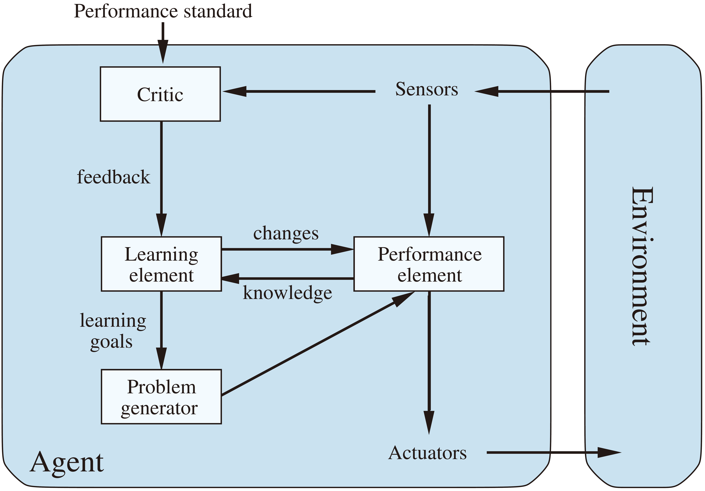
智能体的结构
Learning agents
已经给出了使用各种方法选择下一步行动的 Agent 程序。还没有说明这些 Agent 程序是如何形成的。
学习元件负责改进提高， 而性能元件负责选择外部行动。性能元件是我们前面考虑的整个 Agent，它接受感知信息并决策。 学习元件利用来自评判元件的反馈评价Agent做得如何， 并确定应该如何修改执行元件以便将来做得更好。
学习元件的设计很大程度上依赖于性能元件的设计。对于给定的Agent 设计， 可以构造学习机制来改进 Agent 的各个部分。
评判元件根据固定的性能标准告诉学习元件 Agent 的运转情况。
学习 Agent 的最后一个组件是问题产生器。它负责建议探索性行动，得到新的和有信息的经验。
学习元件可以更改 Agent 结构图中的任何“知识”组件。最简单的情况包括直接从感知序列学习。观察环境的后继状态可以让 Agent 学到“世界是如何发展的”，而观察行动的结果可以让 Agent 学到“我的行动做了什么”。

Slide 5

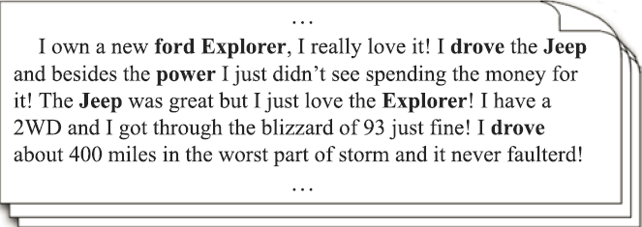
机器学习的基本概念
从数据中学习知识
$$f\text{\{}$$
}
样本 (sample) 示例 (instance)
特征 (feature)
样本空间 (sample space)
输入空间 (input space)
标记空间 (label space)输出空间 (output space)
Person
Dog
…
图像数据
数字化图像
类别分类
$f${car, money, drive,…}
喜悦
愤怒
…
从原始数据中提取特征
学习映射函数 $f(∙)$
通过映射函数 $f(∙)$ 将原始数据映射到语义任务空间，即寻找数据和任务目标之间的关系
单词码
根据词典表示为 one-hot 向量
文本数据
情感分类

Slide 6
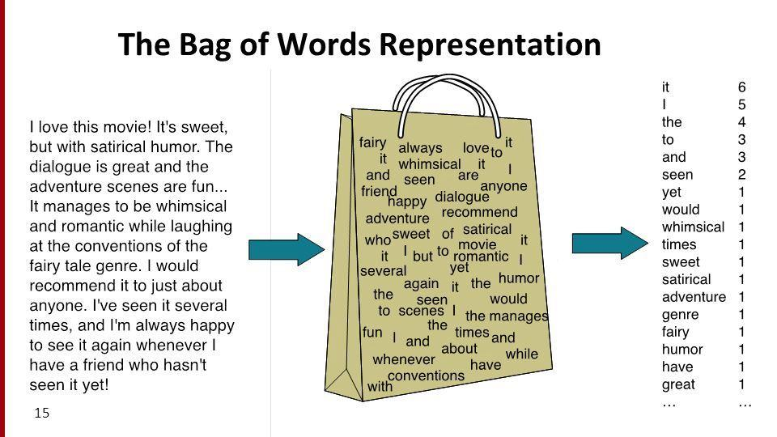
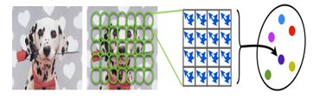

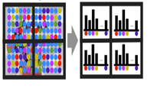
机器学习的基本概念
单词码
根据词典表示为 one-hot 向量
The Bag of Words (BOW) Representation
  相似度计算
  分类
  聚类
样本空间 (sample space)
特征空间 (feature space)
原始数据
特征提取
机器学习模型
数字化图像
The Bag of Visual Words (BOW) Representation
  相似度计算
  分类
  聚类
图像
稠密
信息点
信息点
表达
视觉
词典
视觉
单词
金字塔
模型
直方图

Slide 7
机器学习的基本概念
基于属性的分类模型
人员 | 数学好 | 身体好 | 会编程 | 嗓门大
程序员A | Yes | No | Yes | Yes
作家A | No | No | Yes | No
程序员B | Yes | Yes | No | No
… | … | … | … | …
医生A | Yes | Yes | Yes | Yes
程序员C | Yes | Yes | Yes | Yes
程序员D | Yes | Yes | Yes | No
映射函数
模式 pattern
从数据
中学习
$$f (数学好=Yes, 会编程=Yes, 身体好=?,$$
$嗓门大=?)$
$$→程序员$$
类别
标签数据

Slide 8
机器学习的基本概念
概念 (concept) 一种映射
概念是从样本空间 $𝒳$ 到标记空间 $𝒴∈\{−1,+1\}$ 的映射, 它决定示例 $x$ 的真实标记 $y$.
  目标概念: 如果对任何样例 $(x,y)$ 均有 $𝒸\left(x\right)=y$ 成立, 则称 $𝒸$ 为目标概念.
  概念类 (concept class): 所有我们希望学得的目标概念所构成的集合称为“概念类”, 用符号 $𝒞$ 表示.
  例如，目标概念“三角形”将把所有的三角形映射为1, 把其它图形映射为-1.如果在学习任务中考虑“三角形”“四边形”“五边形”这三种概念, 则它们组成的集合就是该任务的概念类.
假设空间 (hypothesis space)
给定学习算法 $𝔏$, 它所考虑的所有可能概念的集合, 用符号 $ℋ$ 表示.
  由于学习算法事先并不知道概念类的真实存在, 因此 $ℋ$ 和 $𝒞$ 通常是不同的, 学习算法会把自认为可能的目标概念集中起来构成 $ℋ$.
  对于 $h∈ℋ$, 由于并不能确定它是否真的是目标概念, 因此称为“假设” (hypothesis). 显然, $h$ 也是从样本空间 $𝒳$ 到标记空间 $𝒴$ 的映射.
  学习过程可以视为 $ℒ$ 在 $ℋ$ 中进行的搜索过程。

Slide 9
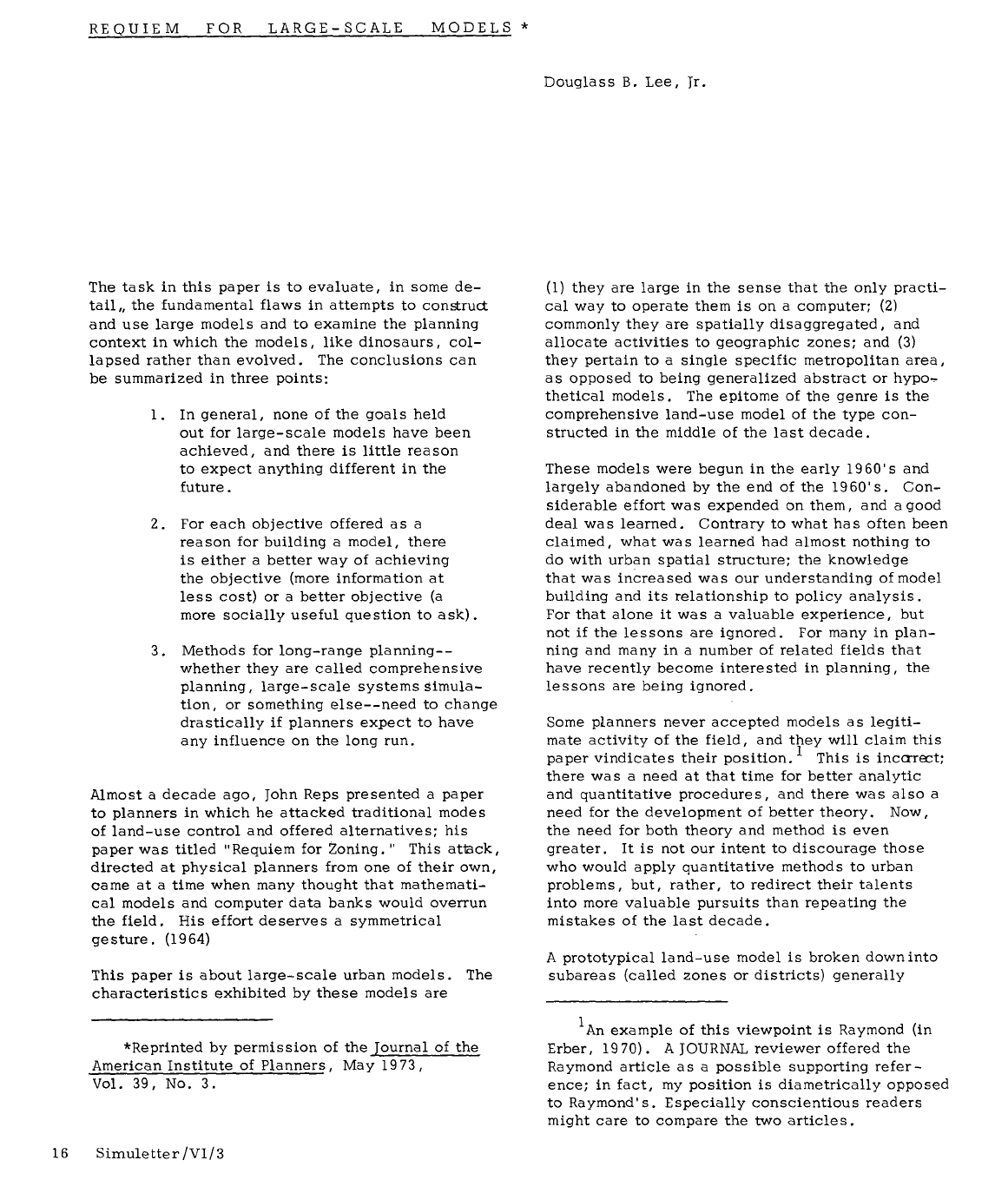
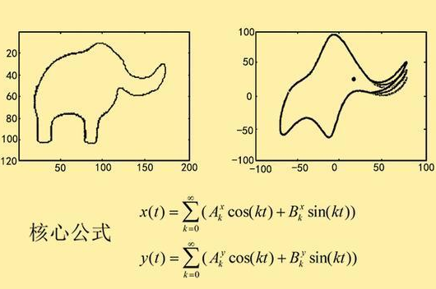
机器学习的基本概念
机器学习是一种“数据驱动学习 (data-driven learning)”的范式，从数据出发来学习数据中所蕴含的模式，对数据进行抽象。统计学家 Ronald Aylmer Fisher 将这一过程概括为“化繁为简 (the object of statistical methods is the reduction of data)”。
collapsed rather than evolved
摩尔定律: 晶体管数目2年翻倍
黄氏定律: GPU性能逐年翻倍
大模型参数: 每年接近10倍增长
费米与冯诺依曼
四个参数画大象之化繁为简
预测稳定域和控制不稳定域
大模型的安魂曲
Requiem for large-scale models
（Douglass B Lee，1973）
数据涌现、算法模型、算力性能的增长

Slide 10
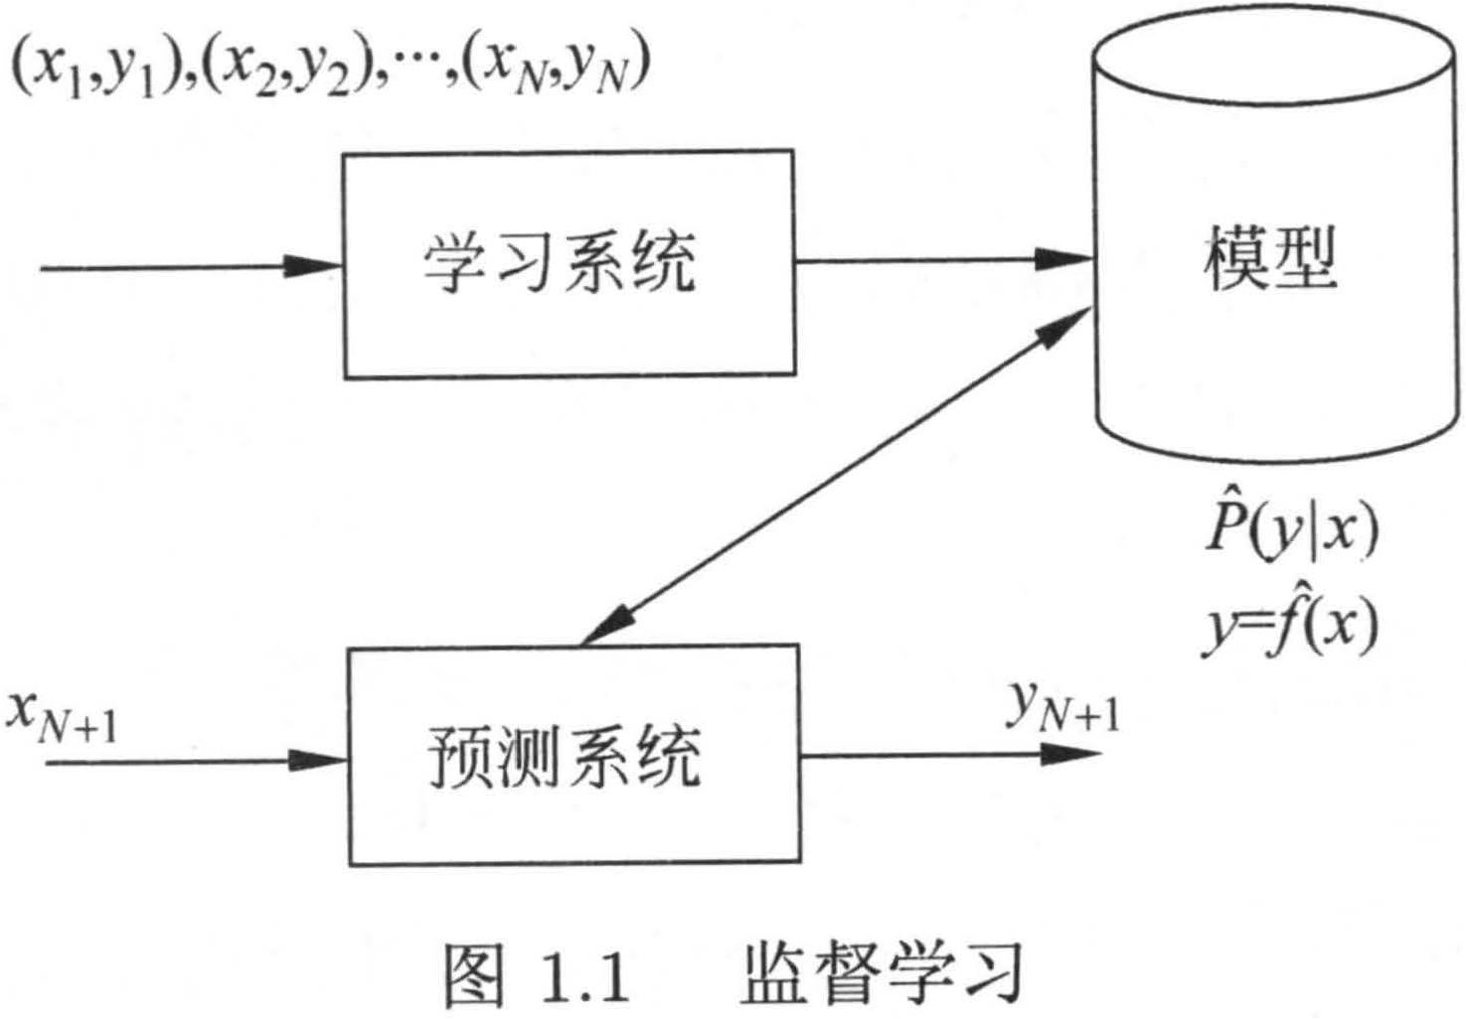
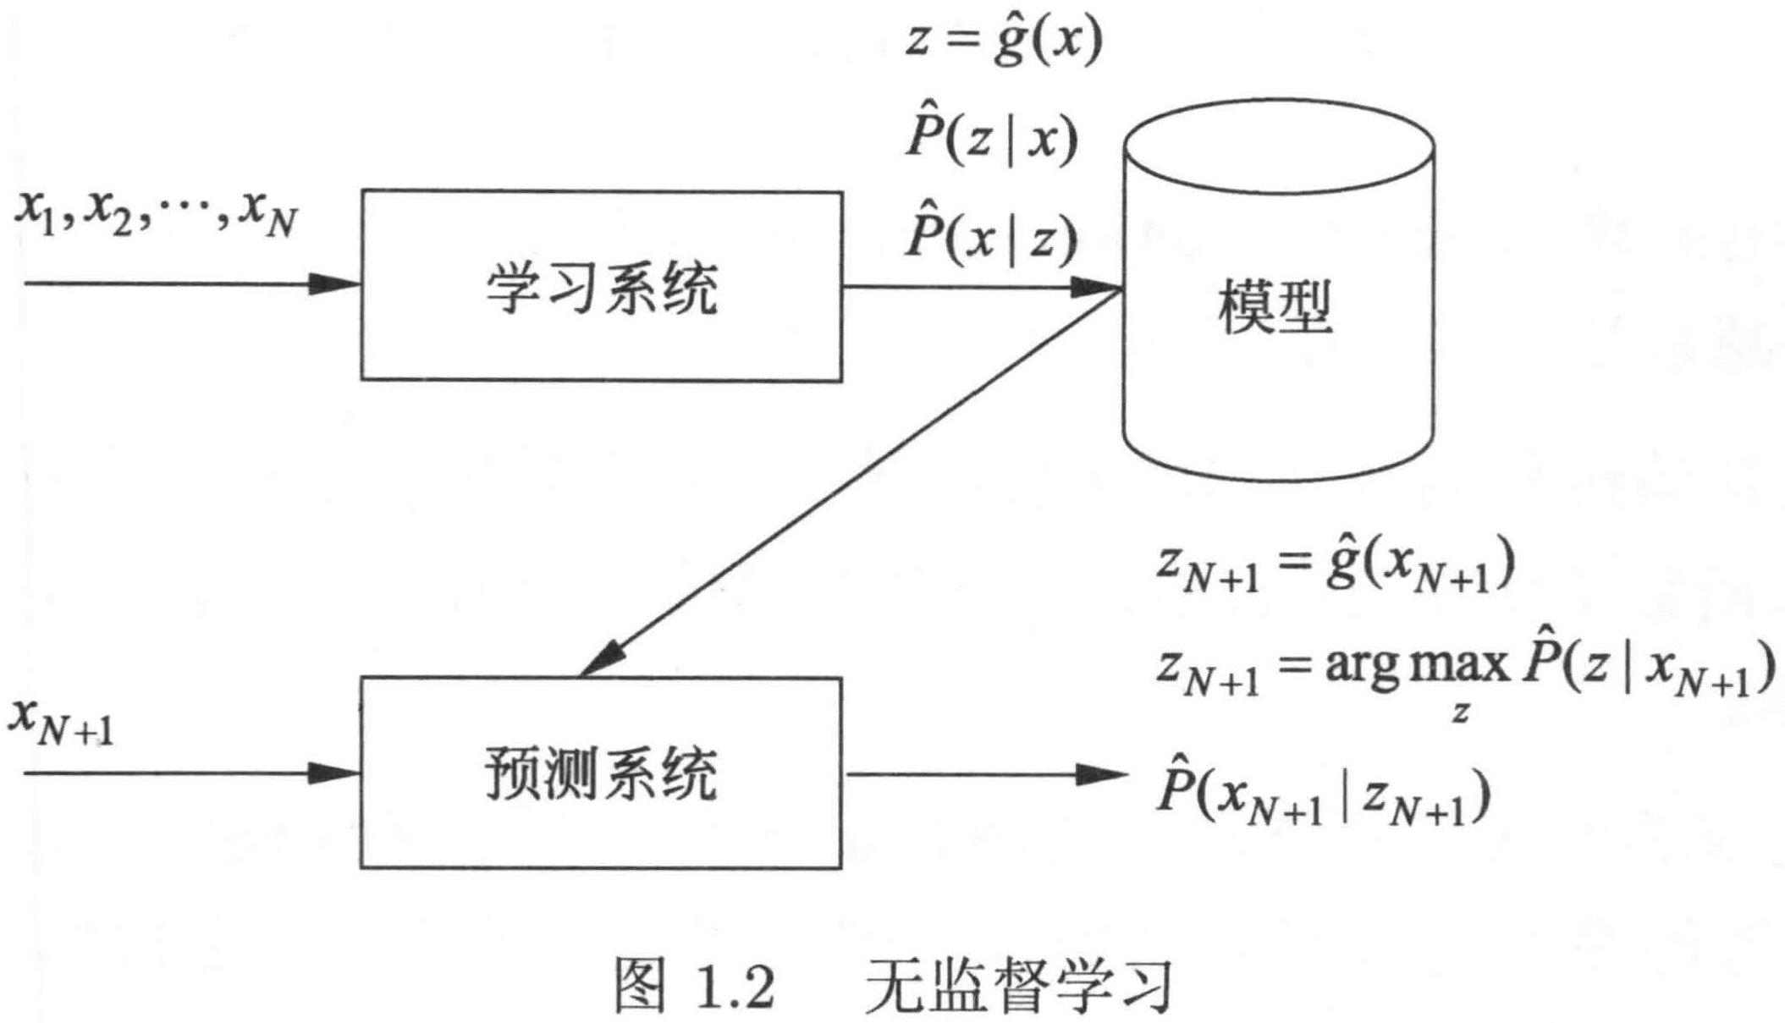
机器学习的基本概念
机器学习的分类
监督学习 (supervised learning)
数据有标签，一般为回归或分类等任务
无监督学习 (unsupervised learning)
数据无标签，一般为聚类、降维或概率密度估计等任务
强化学习 (reinforcement learning)
序列数据决策学习，一般为与从环境交互中学习

Slide 11
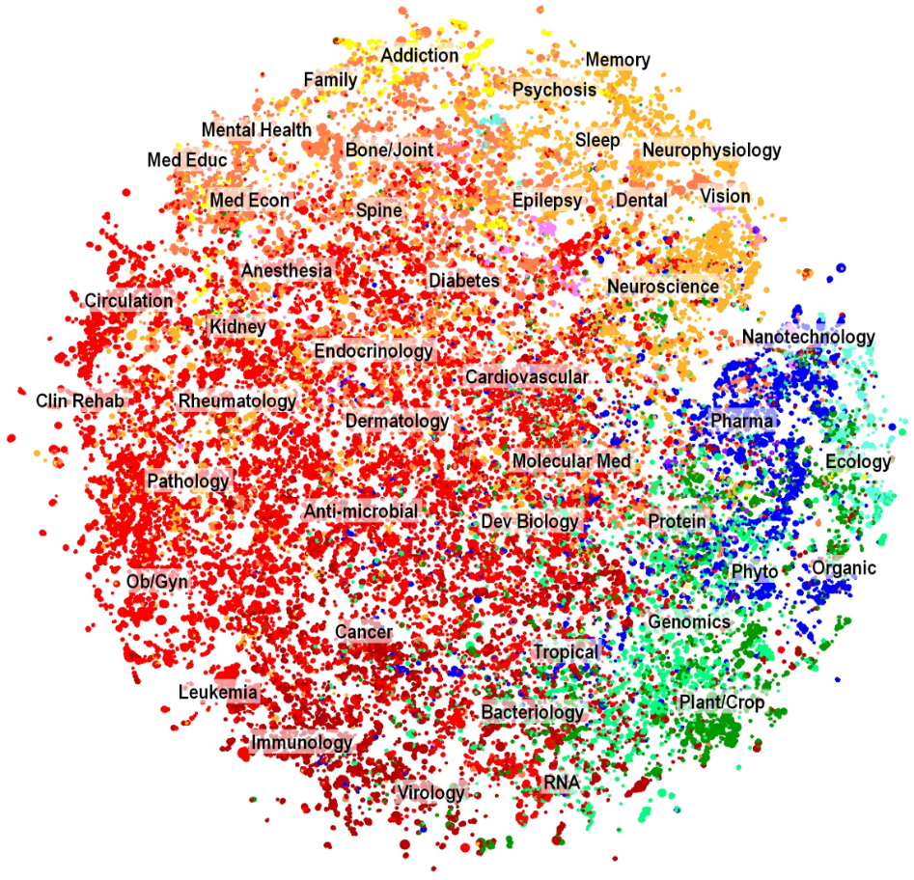
机器学习的基本概念
k-means 聚类
输入：$n$个数据（无任何标注信息）
目的：将$n$个数据聚类到$k$个集合（也称为类簇）
输出：$k$个聚类结果
若干定义：
  $n$ 个 $m$ 维数据${\{x}_{1},x_{2},…,x_{n}\}$,
  $x_{i}∈R^{m}(1≤i≤n)$
  两个$m$维数据之间的欧氏距离为
  $d(x_{i},x_{j})=\sqrt{{(x_{i1}−x_{j1})}^{2}+{(x_{i2}−x_{j2})}^{2}+…+{(x_{im}−x_{jm})}^{2}}$
  $d(x_{i},x_{j})$值越小，表示 $x_{i}$ 和 $x_{j}$ 越相似；反之越不相似
  聚类集合数目 $k$
  问题：如何将$n$个数据依据其相似度大小将它们分别聚类到$k$个集合，使得每个数据仅属于一个聚类集合。
文本聚类：将200多万篇论文聚类到29,000个类别，包括化学、工程、生物、传染疾病、生物信息、脑科学、社会科学、计算机科学等及给出了每个类别中的代表单词
应用：图像压缩、文本聚类等

Slide 12
机器学习的基本概念
k-means 聚类
  第一步：初始化聚类质心
  初始化$k$个聚类质心 ${c=\{c}_{1},c_{2},…,c_{k}\}, c_{j}∈R^{m}(1≤j≤k)$
  每个聚类质心$c_{j}$所在集合记为$G_{j}$
  第二步：将每个待聚类数据放入一个聚类集合中
Expectation
  计算待聚类数据$x_{i}$和质心$c_{j}$之间的欧氏距离$d\left(x_{i},c_{j}\right) \left(1≤i≤n,1≤j≤k\right)$
  将每个$x_{i}$放入与之距离最近聚类质心所在聚类集合中，即$\underset{c_{j∈C}}{argmin}{d(x_{i},c_{j})}$
  第三步：根据聚类结果、更新聚类质心
Maximization
  根据每个聚类集合中所包含的数据，更新该聚类集合质心值: $c_{j}=\frac{1}{|G_{j}|}\sum_{x_{i}∈G_{j}}{x_{i}}$
  第四步：算法循环迭代，直到满足条件
聚类迭代满足如下任意一个条件，则聚类停止：
①已经达到了迭代次数上限
②前后两次迭代中，聚类质心基本保持不变

Slide 13
机器学习的基本概念
k-means 聚类的另一个视角
  最小化每个类簇的方差
$$\underset{G}{arg min}\sum_{i=1}^{k}{\sum_{x∈G_{i}}{{||x−c_{i}||}^{2}}}=\underset{G}{arg min}\sum_{i=1}^{k}{\sum_{x}{𝕀(x∈G_{i})∙{||x−c_{i}||}^{2}}}$$
$$=\underset{G}{arg min}{\sum_{i=1}^{k}{|G_{i}|VarG_{i}}}$$
第 $i$ 个类簇的方差: $var\left(G_{i}\right)=\frac{1}{|G_{i}|}\sum_{x∈G_{i}}{{||x−c_{i}||}^{2}}$
  方差：用来计算样本分散程度的二阶统计量。
欧氏距离与方差量纲相同
最小化每个类簇方差将使得最终聚类结果中每个聚类集合中所包含数据呈现出来差异性最小。
k-means 聚类算法的不足
需要事先确定聚类数目，很多时候我们并不知道数据应被聚类的数目
需要初始化聚类质心，初始化聚类中心对聚类结果有较大的影响
算法迭代执行，时间开销大
欧氏距离假设数据每个维度之间的重要性是一样的

Slide 14
机器学习的基本概念
超参数k的选择
常用方法: 拐点法（手肘法）和 轮廓系数法 定义新的任务
手肘法 (elbow method)
通过寻找损失值下降的拐点来确定k值
$RMSSTD={\{\frac{1}{\sum_{i}{\left(n_{i}−1\right)}}\sum_{i}{\sum_{x∈C_{i}}{{\left\|x−c_{i}\right\|}^{2}}}\}}^{\frac{1}{2}}$
elbow
轮廓系数法 (Average Silhouette Width)
$s\left(i\right)=\frac{b\left(i\right)−a(i)}{max⁡(a\left(i\right),b(i))}$ , where
$a\left(i\right)=\frac{1}{n_{c(i)}−1}\sum_{c\left(j\right)=c\left(i\right),j≠i}{d(x_{i},x_{j})}$
$b\left(i\right)=\min_{k≠c(i)}\frac{1}{n_{k}}\sum_{c\left(j\right)=k}{d(x_{i},x_{j})}$
$ASW\left(C_{K}\right)=\frac{1}{n}\sum_{i=1}^{n}{s(i)}$, $K_{ASW}=\underset{k=2,⋯,k_{max}}{arg max}{ASW}\left(C_{K}\right)$
Liu, Yanchi, Zhongmou Li, Hui Xiong, Xuedong Gao and J. Wu. “Understanding of Internal Clustering Validation Measures.” 2010 IEEE International Conference on Data Mining (2010): 911-916.

Slide 15
机器学习的基本概念
损失函数 (loss function) 监督学习
训练集中一共有$n$个标注数据，第$i$个标注数据记为$(x_{i},y_{i})$,其中第$i$个样本数据为$x_{i}$，$y_{i}$是$x_{i}$的标注信息。
从训练数据中学习得到的映射函数记为$f$， $f$对$x_{i}$的预测结果记为${f(x}_{i})$。损失函数就是用来计算$x_{i}$真实值$y_{i}$与预测值${f(x}_{i})$之间差值的函数。
很显然，在训练过程中希望映射函数在训练数据集上得到 “损失”之和最小，即$min\sum_{i=1}^{n}{Loss(f(x_{i}),y_{i})}$。
分类, 识别, 推荐, …
训练映射函数$f$
使得 $f(x_{i})$ 预测结果尽量等于$y_{i}$
损失函数名称 | 损失函数定义
0-1损失函数 | $$Loss\left(y_{i},{f(x}_{i})\right)=\left\{\begin{aligned}1, f(x_{i})≠y_{i} \\ 0,f(x_{i})=y_{i}\end{aligned}\right.$$
平方损失函数 | $$Loss\left(y_{i},{f(x}_{i}\right))={(y_{i}−f(x_{i}))}^{2}$$
绝对损失函数 | $$Loss\left(y_{i},{f(x}_{i}\right))=|y_{i}−f(x_{i})|$$
对数损失函数/对数似然损失函数 | $$Loss\left(y_{i}, P\left(y_{i} | x_{i}\right)\right)=−log\left(P\left(y_{i} | x_{i}\right)\right)$$
Training dataset
$$\left(x_{i},y_{i}\right),i=1,…,n$$

Slide 16
机器学习的基本概念
机器学习的重要元素
算法 (algorithm)
监督学习
  标识了类别信息的数据
  学什么
标注数据
模型 (model)
学习模型
  如何学习得到映射模型
  如何学
策略 (strategy)
损失函数
  如何对学习结果进行评估
  学到否
策略：问题的目标函数，问题形式化描述的范式
模型：假设空间（函数空间）$ℋ$ 的形式化（参数化函数族）
算法：求解最优假设 $h$ 的方法

Slide 17
机器学习的基本概念
训练数据集、验证数据集和测试数据集
从训练数据集 (training dataset)
学习得到映射函数 $f$
使用验证数据集 (validation dataset)
调整超参数和模型结构, 进行 early stopping
在测试数据集 (test dataset) 测试映射函数 $f$
在未知数据集 (test dataset) 上使用映射函数 $f$
Training dataset
$$\left(x_{i},y_{i}\right),i=1,…,n$$
Validation dataset
$$\left({x_{i}}^{∗},{y_{i}}^{∗}\right),i=1,…,k$$
Test dataset
$$\left({x_{i}}^{′},{y_{i}}^{′}\right),i=1,…,m$$
广义的训练数据集

Slide 18
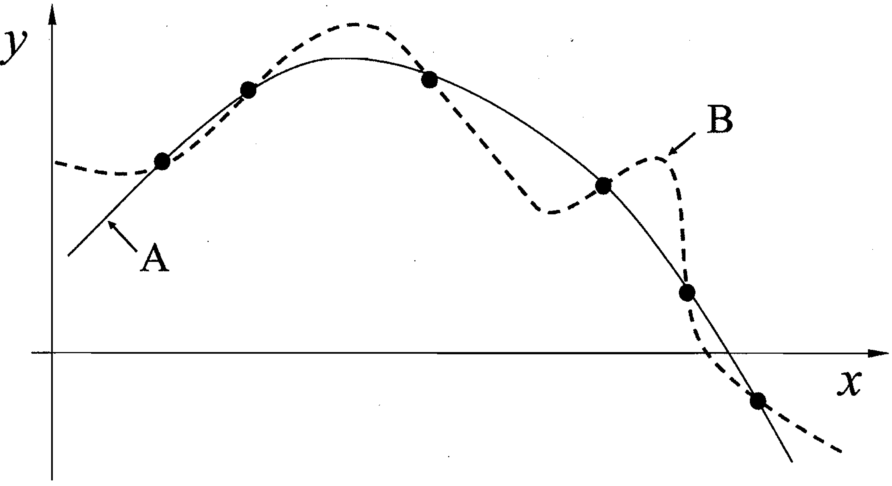
机器学习的基本概念
归纳偏好 (inductive bias):
机器学习算法在学习过程中对某种类型假设的偏好。
A更好？
B更好？
一般原则：
奥卡姆剃刀
(Ocam’s razor)
任何一个有效的机器学习算法必有其归纳偏好，否则它将被假设空间中看似在训练集上“等效”的假设所迷惑，而无法产生确定的学习结果。
归纳偏好可看作学习算法自身在一个可能很庞大的假设空间中对假设进行选择的启发式或“价值观“。
学习算法的归纳偏好是否与问题本身匹配，
大多数时候直接决定了算法能否取得好的性能！

Slide 19
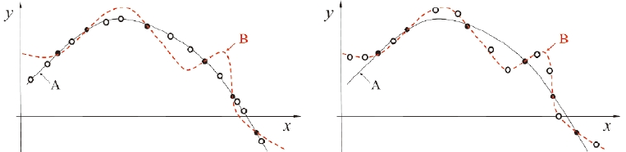
机器学习的基本概念
没有免费午餐定理 (NFL): Wolpert 和 Macerday 1997年在最优化理论中提出，指出“任何机器学习模型在所有问题上的性能都是相同的，其总误差和模型本身没有关系。一种学习算法 ($𝔏_{A}$) 在某些问题上的表现优于另一种算法 ($𝔏_{B}$) 的同时，一定伴随着 $𝔏_{A}$ 在另外某一些问题上有着不如 $𝔏_{B}$ 的表现。”
黑点: 训练样本; 白点: 测试样本
(a) A优于B
(b) B优于A
简短论述: 训练集之外所有样本上的误差
$E_{ote}\left(𝔏_{a} | X,c\right)=\sum_{h}{\sum_{x∈𝒳−X}{P(x) 𝕀(h(x) ≠c(x)) P(h|X,𝔏_{a})}}$
考虑二分类问题，真实的目标函数可以是任何函数$𝒳↦\{0,1\}$. 对所有可能的 $c$ 按均匀分布对误差求和:
$\sum_{c}{E_{ote}\left(𝔏_{a} | X,c\right)}=\sum_{x∈𝒳−X}{P(x) \sum_{h}{P(h|X,𝔏_{a})\sum_{c}{𝕀(h(x) ≠c(x))}}}$
$=\sum_{x∈𝒳−X}{P(x) \sum_{h}{P(h|X,𝔏_{a})\frac{1}{2}2^{\left|𝒳\right|}}}=2^{\left|𝒳\right|−1}\sum_{x∈𝒳−X}{P(x)}∙1$
最一般的情况
Wolpert, D.H., Macready, W.G. (1997), No Free Lunch Theorems for Optimization, IEEE Transactions on Evolutionary Computation 1, 67

Slide 20
机器学习的基本概念
没有免费午餐定理 (NFL): Wolpert 和 Macerday 1997年在最优化理论中提出，指出“任何机器学习模型在所有问题上的性能都是相同的，其总误差和模型本身没有关系。一种学习算法 ($𝔏_{A}$) 在某些问题上的表现优于另一种算法 ($𝔏_{B}$) 的同时，一定伴随着 $𝔏_{A}$ 在另外某一些问题上有着不如 $𝔏_{B}$ 的表现。”
黑点: 训练样本; 白点: 测试样本
(a) A优于B
(b) B优于A
纯经验主义视角
NFL定理的重要前提：所有“问题”出现的机会相同，或所有问题同等重要。
脱离具体问题，空泛地谈论“什么学习算法更好”没有意义！
上面的论述中假设所有 $c$ 的分布为均匀分布，没有加入统计学样本估计的概率约束这一先验，而实际情况并非如此。
最一般的情况
Wolpert, D.H., Macready, W.G. (1997), No Free Lunch Theorems for Optimization, IEEE Transactions on Evolutionary Computation 1, 67

Slide 21
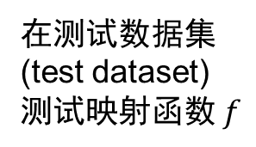
机器学习的基本概念
经验风险与期望风险 监督学习
从训练数据集 (training dataset)
学习得到映射函数 $f$
在测试数据集 (test dataset) 测试映射函数 $f$
经验风险 (empirical risk):
训练集中数据产生的损失。经验风险越小说明学习模型对训练数据拟合程度越好
期望风险 (expected risk):
当测试集中存在无穷多数据时产生的损失。期望风险越小，学习所得模型越好。
Training dataset
$$\left(x_{i},y_{i}\right),i=1,…,n$$
Test dataset
$$\left({x_{i}}^{′},{y_{i}}^{′}\right),i=1,…,m$$

Slide 22
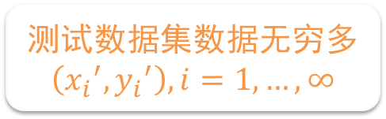
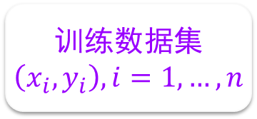
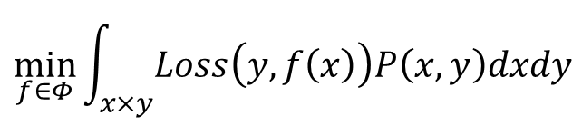
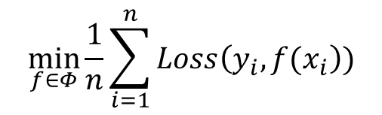
机器学习的基本概念
经验风险与期望风险 监督学习
映射函数训练目标：经验风险最小化(empirical risk minimization, ERM)
映射函数训练目标：期望风险最小化(expected risk minimization)
$$\min_{f∈Φ}{\frac{1}{n}\sum_{i=1}^{n}{Loss\left(y_{i},{f(x}_{i}\right))}}$$
$$\min_{f∈Φ}\int_{x×y}{Loss\left(y,f\left(x\right)\right)P\left(x,y\right)dxdy}$$
选取一个使得训练集所有数据损失平均值最小的映射函数。这样的考虑是否够？
测试数据集数据无穷多
$$\left({x_{i}}^{′},{y_{i}}^{′}\right),i=1,…,∞$$
期望风险是模型关于联合分布期望损失，经验风险是模型关于训练样本集平均损失。
根据大数定律，当样本容量趋于无穷时，经验风险趋于期望风险。所以在实践中很自然用经验风险来估计期望风险。
由于现实中训练样本数目有限，用经验风险估计期望风险并不理想，要对经验风险进行一定的约束。
训练数据集
$$\left(x_{i},y_{i}\right),i=1,…,n$$

Slide 23
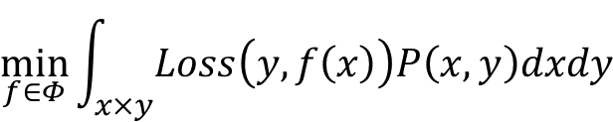
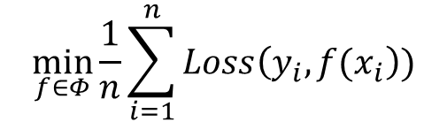
机器学习的基本概念
过拟合 (over-fitting) 与 欠拟合 (under-fitting) 监督学习
经验风险最小化
经验风险小（训练集上表现好） | 期望风险小（测试集上表现好) | 泛化能力强
经验风险小（训练集上表现好） | 期望风险大（测试集上表现不好) | 过学习（模型过于复杂）
经验风险大（训练集上表现不好） | 期望风险大（测试集上表现不好) | 欠学习
经验风险大（训练集上表现不好） | 期望风险小（测试集上表现好) | “神仙算法”或“黄粱美梦”
$$\min_{f∈Φ}{\frac{1}{n}\sum_{i=1}^{n}{Loss\left(y_{i},{f(x}_{i}\right))}}$$
期望风险最小化
$$\min_{f∈Φ}{\int_{x×y}{Loss\left(y,f\left(x\right)\right)P\left(x,y\right)dxdy}}$$
表4.3 模型泛化能力与经验风险、期望风险的关系

Slide 24
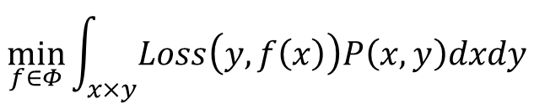
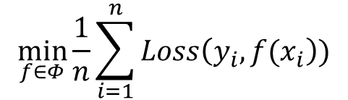
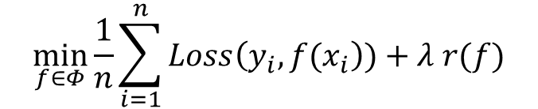
机器学习的基本概念
结构风险最小化 (structural risk minimization)
经验风险最小化: 仅反映了局部数据
结构风险最小化 (structural risk minimization): 为了防止过拟合，在经验风险上加上表示模型复杂度的正则化项 (regularizer) 或惩罚项 (penalty term) ：
$$\min_{f∈Φ}{\frac{1}{n}\sum_{i=1}^{n}{Loss\left(y_{i},{f(x}_{i}\right))}}$$
$$\min_{f∈Φ}{\frac{1}{n}\sum_{i=1}^{n}{Loss\left(y_{i},{f(x}_{i}\right))+λ r(f)}}$$
期望风险最小化: 无法得到全量数据
经验风险
模型复杂度
$$\min_{f∈Φ}{\int_{x×y}{Loss\left(y,f\left(x\right)\right)P\left(x,y\right)dxdy}}$$
在最小化经验风险与降低模型复杂度之间寻找平衡

Slide 25
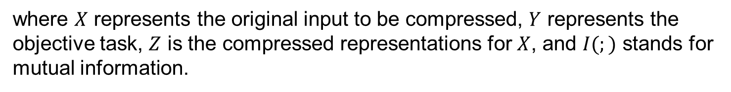

机器学习的基本概念
信息瓶颈理论 (information bottleneck theory)
The core of information bottleneck (IB) is to find a compressed representation of input data that captures the information most relevant to predicting a target variable. In a neural network, for example, this representation should ideally retain only what’s necessary for the output prediction, discarding irrelevant data.
$\max_{}{[I\left(Z;Y\right)−βI(X;Z)]}$
where $X$ represents the original input to be compressed, $Y$ represents the objective task, $Z$ is the compressed representations for $X$, and $I(;)$ stands for mutual information.
2023年2月OpenAI研究员 Jack Rae在斯坦福的报告 “Compression For AGI”[3]，2023年8月Ilya在伯克利的报告 “An observation on Generalization”[4]。报告的主要意思可以概括为“预测即压缩，压缩即泛化，泛化即智能”[5]。其中Jack Rae的报告表达了 “预测即压缩”，Ilya的报告则表达了“压缩即泛化，泛化即智能”。
“Everything should be made as simple as possible, but not simpler.”
——Albert Einstein
[3] Jack Rae’s talk: Compression For AGI, 2023.02.28
[4] Ilya’s talk: An observation on Generalization, 2023.08.15

Slide 26
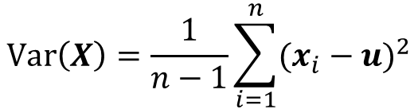
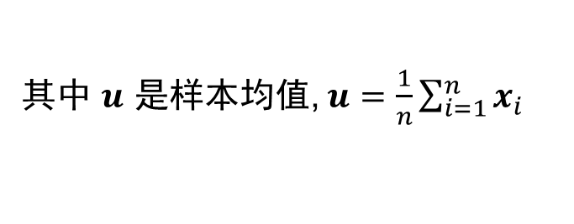
主成分分析
主成分分析 (principle components analysis) 是一种特征降维的方法。
人类在认知过程中会主动“化繁为简”
奥卡姆剃刀 (Occam’s Razor) 原则: “如无必要，勿增实体”，即“简单有效原理”
基础知识
数据样本的方差
variance
假设有$n$个数据，记为 $X=\left\{x_{i}\right\}(i=1,…,n)$
$$Var\left(X\right)=\frac{1}{n−1}\sum_{i=1}^{n}{{(x_{i}−u)}^{2}}$$
其中 $u$ 是样本均值, $u=\frac{1}{n}\sum_{i=1}^{n}{x_{i}}$
方差等于各个数据与样本均值之差的平方和之平均数
方差描述了样本数据的波动程度

Slide 27
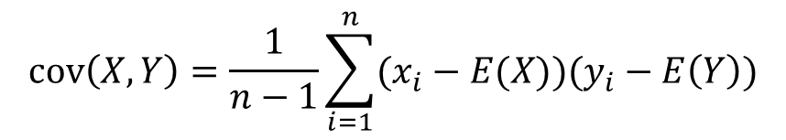
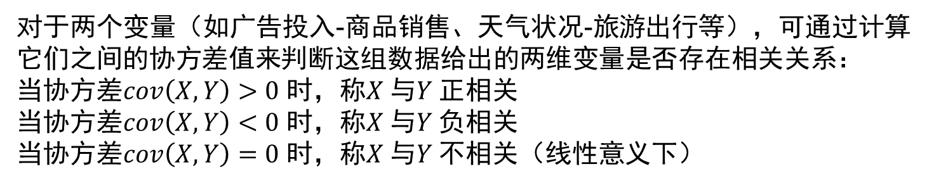
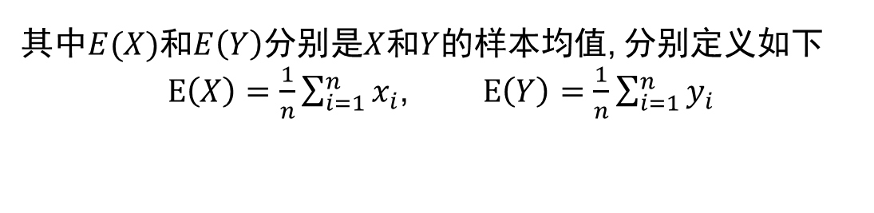
主成分分析
基础知识
数据样本的协方差
covariance
假设两个随机变量的 $n$ 组值 $(X,Y)=\{({x_{i},y}_{i})\} (i=1,…,n)$
$$cov\left(X,Y\right)=\frac{1}{n−1}\sum_{i=1}^{n}{(x_{i}−E(X))(y_{i}−E\left(Y\right))}$$
其中$E(X)$和$E\left(Y\right)$分别是$X$和$Y$的样本均值, 分别定义如下
$E\left(X\right)=\frac{1}{n}\sum_{i=1}^{n}{x_{i}}$, $E\left(Y\right)=\frac{1}{n}\sum_{i=1}^{n}{y_{i}}$
衡量两个变量之间的相关度
对于两个变量（如广告投入-商品销售、天气状况-旅游出行等），可通过计算它们之间的协方差值来判断这组数据给出的两维变量是否存在相关关系：
当协方差$cov\left(X,Y\right)>0$ 时，称$X$与$Y$正相关
当协方差$cov\left(X,Y\right)<0$ 时，称$X$与$Y$负相关
当协方差$cov\left(X,Y\right)=0$ 时，称$X$与$Y$不相关（线性意义下）

Slide 28
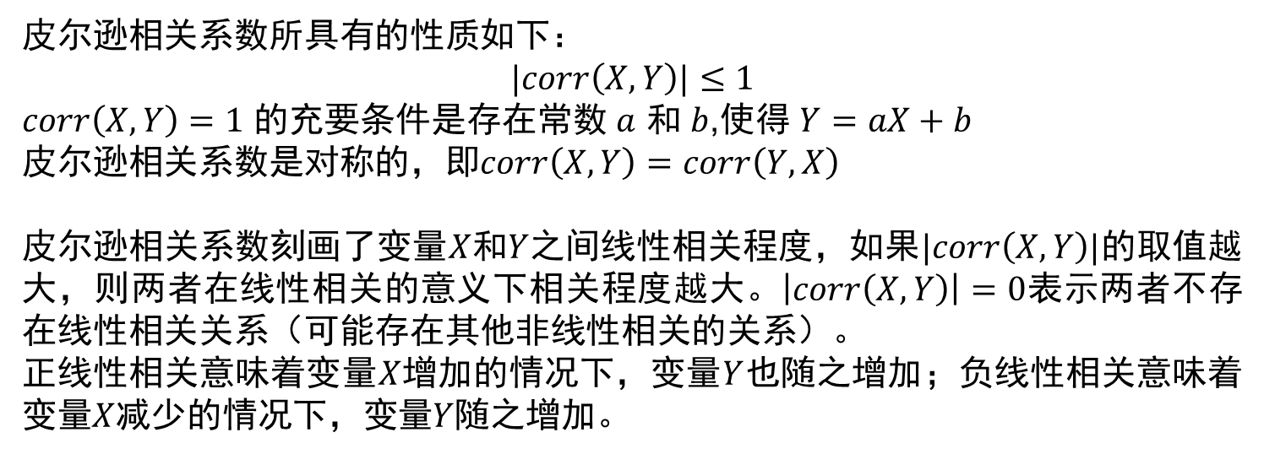
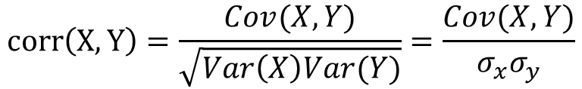
主成分分析
基础知识
协方差会受到变量取值尺度的影响，可通过皮尔逊相关系数（Pearson Correlation coefficient ）将两组变量之间的关联度规整到一定的取值范围内。皮尔逊相关系数定义如下：
$$corr\left(X,Y\right)=\frac{Cov(X,Y)}{\sqrt{Var\left(X\right)Var(Y)}}=\frac{Cov(X,Y)}{σ_{x}σ_{y}}$$
皮尔逊相关系数所具有的性质如下：
$$|corr\left(X,Y\right)|≤1$$
$corr\left(X,Y\right)=1$ 的充要条件是存在常数 $a$ 和 $b$,使得 $Y=aX+b$
皮尔逊相关系数是对称的，即$corr\left(X,Y\right)=corr\left(Y,X\right)$
皮尔逊相关系数刻画了变量$X$和$Y$之间线性相关程度，如果$|corr\left(X,Y\right)|$的取值越大，则两者在线性相关的意义下相关程度越大。$\left|corr\left(X,Y\right)\right|=0$表示两者不存在线性相关关系（可能存在其他非线性相关的关系）。
正线性相关意味着变量$X$增加的情况下，变量$Y$也随之增加；负线性相关意味着变量$X$减少的情况下，变量$Y$随之增加。

Slide 29
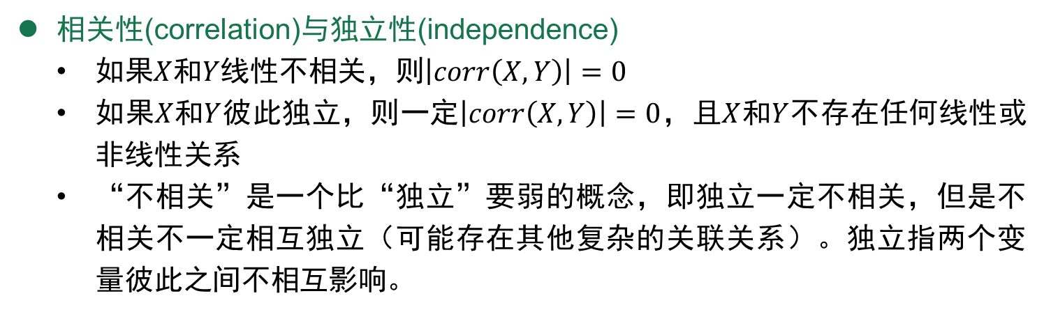
主成分分析
基础知识
相关性(correlation)与独立性(independence)
  如果$X$和$Y$线性不相关，则$\left|corr\left(X,Y\right)\right|=0$
  如果$X$和$Y$彼此独立，则一定$\left|corr\left(X,Y\right)\right|=0$，且$X$和$Y$不存在任何线性或非线性关系
  “不相关”是一个比“独立”要弱的概念，即独立一定不相关，但是不相关不一定相互独立（可能存在其他复杂的关联关系）。独立指两个变量彼此之间不相互影响。

Slide 30
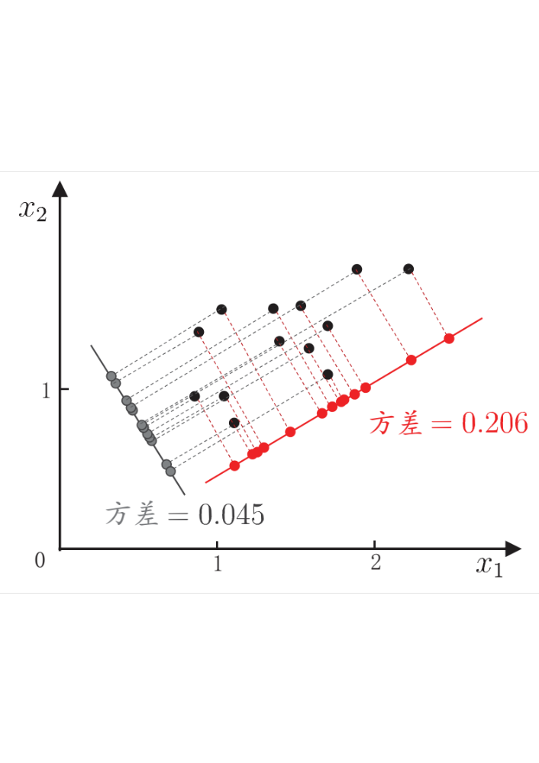
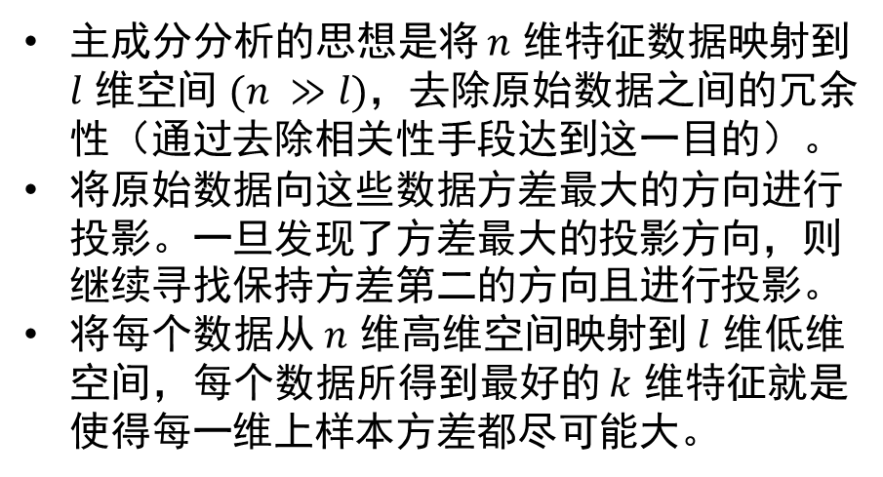
主成分分析
算法动机
  主成分分析要求“降维后的结果要保持原始数据的原有结构”。例如，对于图像数据，要求保持视觉对象区域构成的空间分布；对于文本数据，要求保持单词之间（共现）相似或者不相似的特性。从数学角度，主成分分析要求最大程度保持原始高维数据的总体方差结构。
  在数理统计中，方差被经常用来度量数据和其数学期望之间偏离程度，这个偏离程度反映了数据分布结构。在许多实际问题中，研究数据和其均值之间的偏离程度有着很重要的意义。
  降维需要尽可能将数据向方差最大方向进行投影，使得数据所蕴含信息丢失的经可能少。
主成分分析的思想是将 $n$ 维特征数据映射到 $l$ 维空间 $(n ≫l)$，去除原始数据之间的冗余性（通过去除相关性手段达到这一目的）。
将原始数据向这些数据方差最大的方向进行投影。一旦发现了方差最大的投影方向，则继续寻找保持方差第二的方向且进行投影。
将每个数据从 $n$ 维高维空间映射到 $l$ 维低维空间，每个数据所得到最好的 $k$ 维特征就是使得每一维上样本方差都尽可能大。

Slide 31
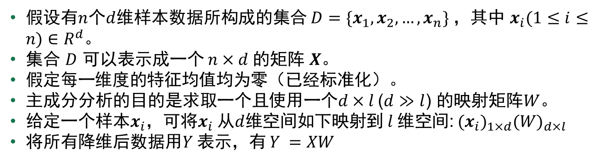
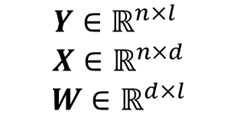

主成分分析
算法描述
假设有$n$个$d$维样本数据所构成的集合 $D=\{x_{1},x_{2},…,x_{n}\}$，其中 $x_{i}(1≤i≤n)∈R^{d}$。
集合 $D$ 可以表示成一个 $n×d$的矩阵 $X$。
假定每一维度的特征均值均为零（已经标准化）。
主成分分析的目的是求取一个且使用一个$d×l$ ($d≫l$) 的映射矩阵$W$。
给定一个样本$x_{i}$，可将$x_{i}$从$d$维空间如下映射到$l$维空间: ${{(x}_{i})}_{1×d}{(W)}_{d×l}$
将所有降维后数据用$Y$表示，有 $Y =XW$
？如何求取
映射矩阵 $W$
降维结果
原始数据
映射矩阵
$$Y∈ℝ^{n×l}$$
$$X∈ℝ^{n×d}$$
$$W∈ℝ^{d×l}$$

Slide 32
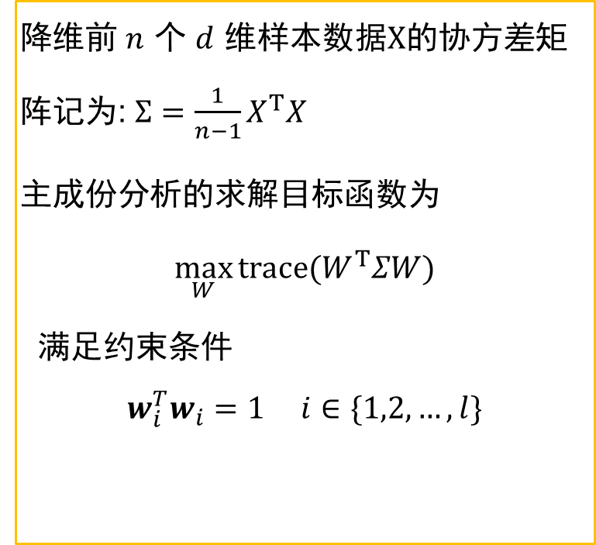
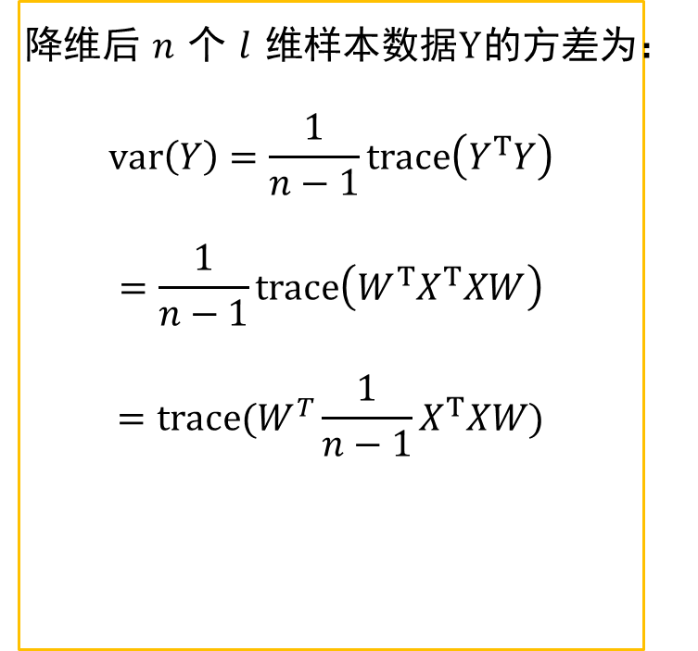
主成分分析
算法描述
$$Y∈ℝ^{n×l} X∈ℝ^{n×d} W∈ℝ^{d×l}$$
降维后 $n$ 个 $l$ 维样本数据$Y$的方差为：
$$var\left(Y\right)=\frac{1}{n−1}trace\left(Y^{T}Y\right)$$
$$=\frac{1}{n−1}trace\left({W^{T}X}^{T}XW\right)$$
$$=trace(W^{T}\frac{1}{n−1}X^{T}XW)$$
降维前 $n$ 个 $d$ 维样本数据$X$的协方差矩阵记为: $Σ=\frac{1}{n−1}X^{T}X$
主成份分析的求解目标函数为
$$\max_{W}{trace(W^{T}ΣW)}$$
满足约束条件
$$w_{i}^{T}w_{i}=1 i∈\{1,2,…,l\}$$
特征向量各个维度的协方差

Slide 33
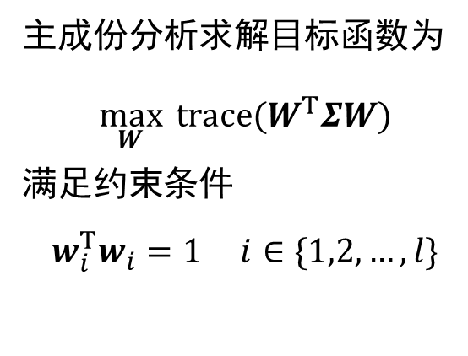

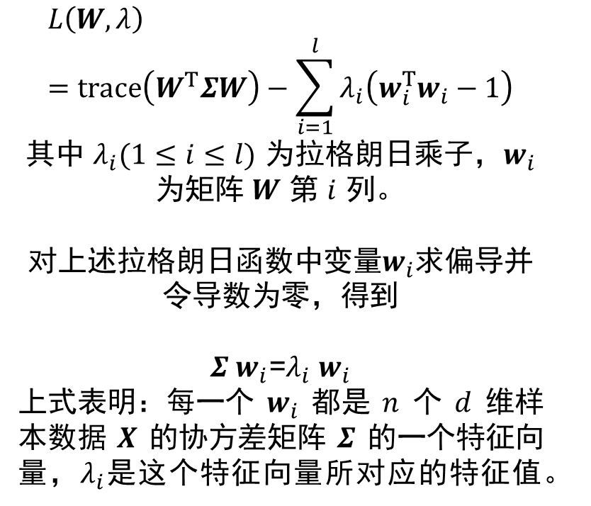
主成分分析
算法描述
$Y=n×l X=$ $n×d W=d×l$
所有带约束的最优化问题，可通过拉格朗日乘子法将其转化为无约束最优化问题
$$L\left(W,λ\right)=trace\left(W^{T}ΣW\right)−\sum_{i=1}^{l}{λ_{i}\left(w_{i}^{T}w_{i}−1\right)}$$
其中 $λ_{i}(1≤i≤l)$ 为拉格朗日乘子，$w_{i}$为矩阵 $W$ 第 $i$ 列。
对上述拉格朗日函数中变量$w_{i}$求偏导并令导数为零，得到
$Σ{ w}_{i}$=$λ_{i}$ $w_{i}$
上式表明：每一个 $w_{i}$ 都是 $n$ 个 $d$ 维样本数据 $X$ 的协方差矩阵 $Σ$ 的一个特征向量，$λ_{i}$是这个特征向量所对应的特征值。
主成份分析求解目标函数为
$$\max_{W}{ trace(W^{T}ΣW)}$$
满足约束条件
$$w_{i}^{T}w_{i}=1 i∈\{1,2,…,l\}$$
拉格朗日
函数
保证降维后结果正交以去除相关性（即冗余度）

Slide 34
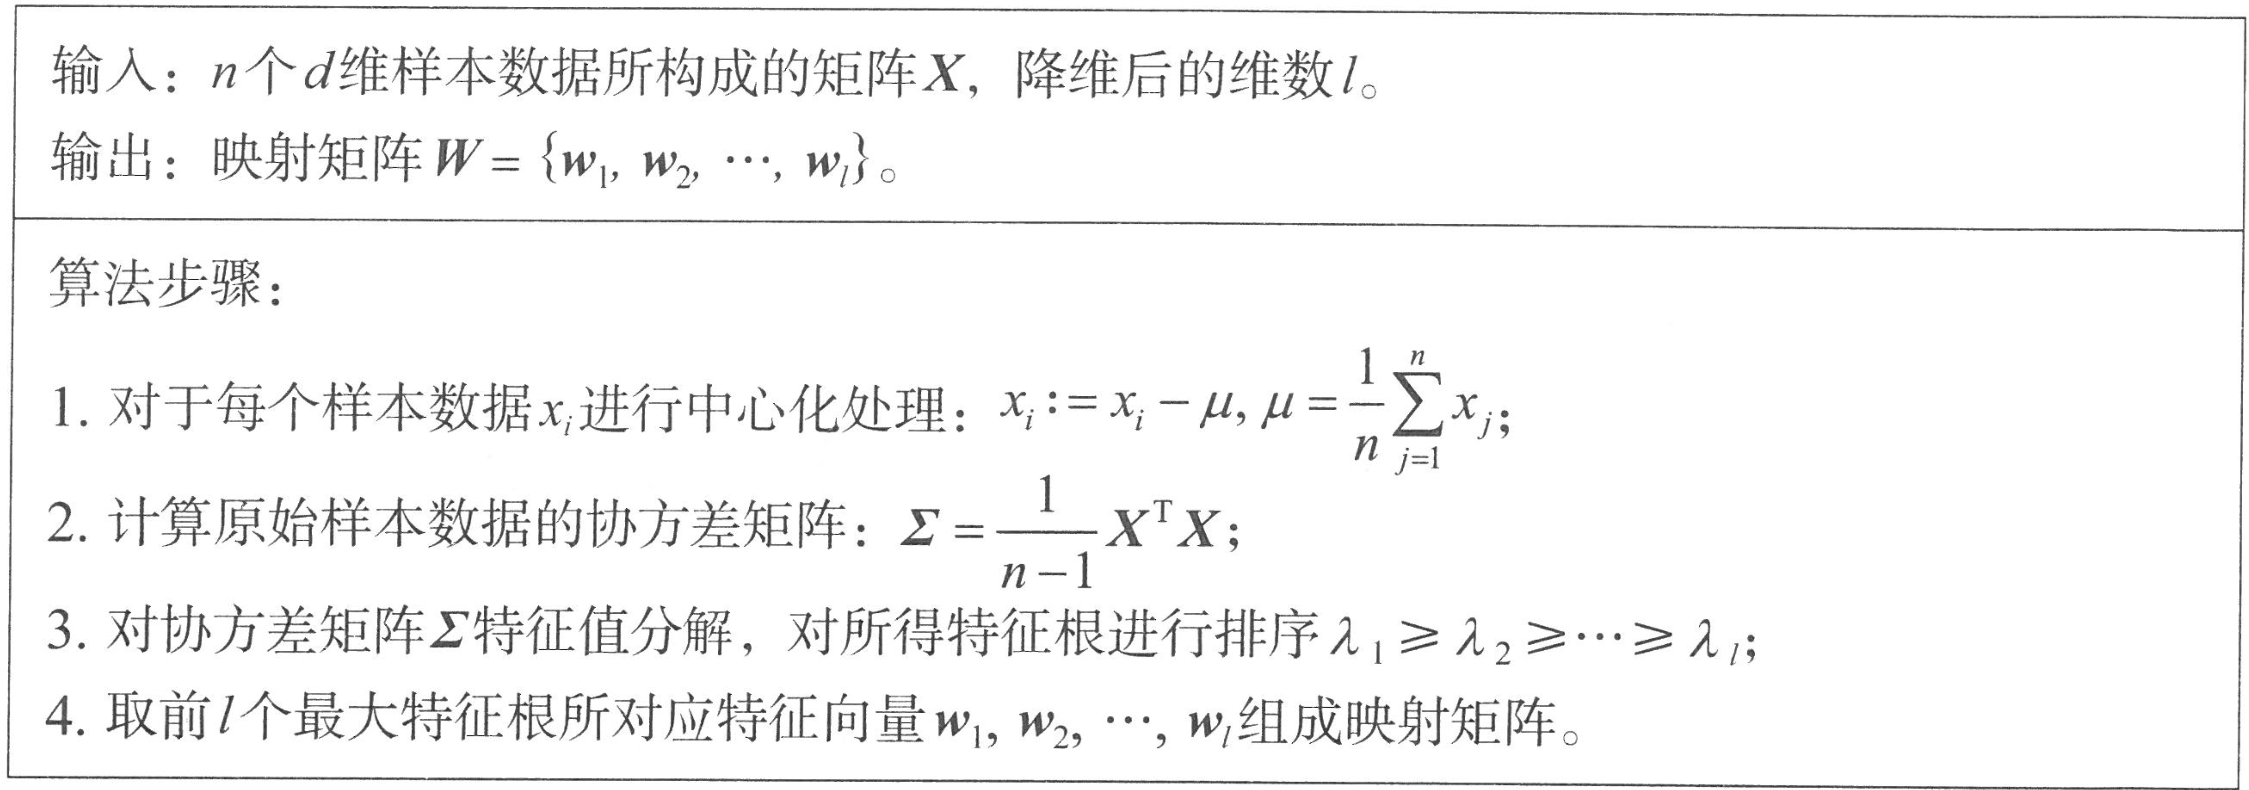
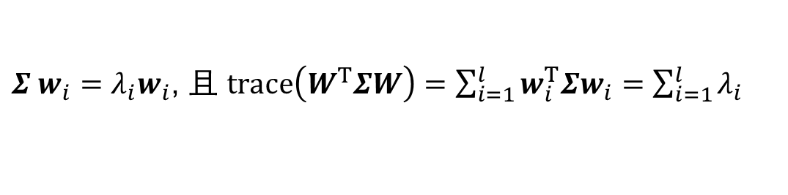

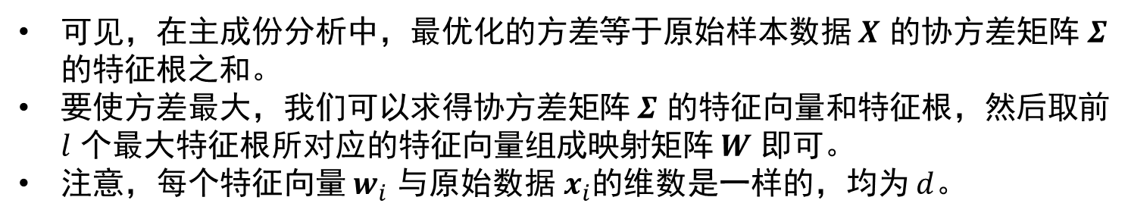
主成分分析
算法描述
$Y=n×l X=$ $n×d W=d×l$
$Σ{ w}_{i}=λ_{i}w_{i}$, 且 $trace\left(W^{T}ΣW\right)=\sum_{i=1}^{l}{w_{i}^{T}Σw_{i}}=\sum_{i=1}^{l}{λ_{i}}$
可见，在主成份分析中，最优化的方差等于原始样本数据 $X$ 的协方差矩阵 $Σ$ 的特征根之和。
要使方差最大，我们可以求得协方差矩阵 $Σ$ 的特征向量和特征根，然后取前 $l$ 个最大特征根所对应的特征向量组成映射矩阵 $W$ 即可。
注意，每个特征向量 $w_{i}$ 与原始数据 $x_{i}$的维数是一样的，均为 $d$。

Slide 35


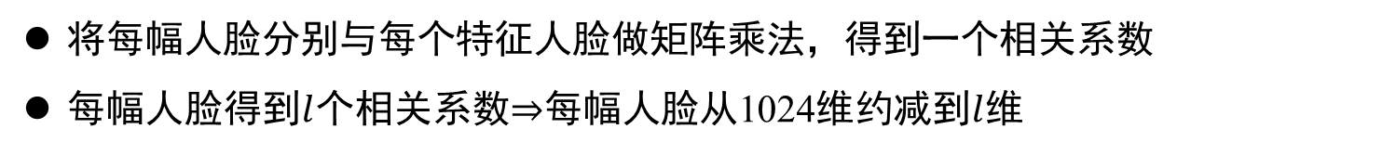

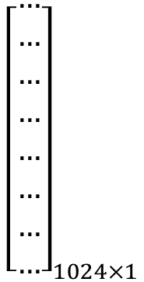
基于特征人脸的降维
$Y=n×l X=$ $n×d W=d×l$
将每幅人脸分别与每个特征人脸做矩阵乘法，得到一个相关系数
每幅人脸得到$l$个相关系数$⇒$每幅人脸从1024维约减到$l$维
降维后
$$y_{ij}=x_{i∗}w_{∗j}$$
$$T$$
$${\left[\begin{aligned}… \\ … \\ … \\ … \\ … \\ … \\ … \\ …\end{aligned}\right]}_{1024×1}$$
$${\left[\begin{aligned}… \\ … \\ … \\ … \\ … \\ … \\ … \\ …\end{aligned}\right]}_{1024×1}$$
每幅人脸图像与特征人脸做矩阵乘法得到一个相关系数

Slide 36






基于特征人脸的降维
由于每幅人脸是所有特征人脸的线性组合，因此就实现人脸从“像素点表达”到“特征人脸表达”的转变。每幅人脸从1024维约减到$l$维。
$$=$$
$$α_{i1}×$$
$${+α}_{i2}×$$
$$+…$$
$${+α}_{il}×$$
$${(α_{i1},… α}_{il})$$
$$x_{i}$$
$x_{i}$的像素点空间表达$32×32$
$x_{i}$的人脸子空间的$l$个系数表达
使用$l$个特征人脸的线性组合来表达原始人脸数据$x_{i}$
在后续人脸识别分类中，就使用这$l$个系数来表示原始人脸图像。即计算两张人脸是否相似，不是去计算两个$32×32$矩阵是否相似，而是计算两个人脸所对应的$l$个系数是否相似

Slide 37
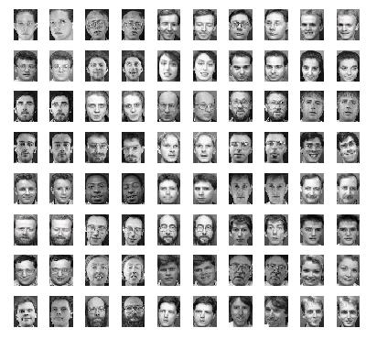
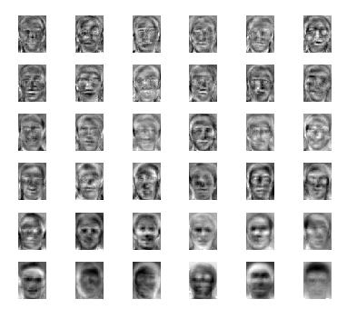
特征人脸方法 算法描述
每个人脸特征向量$w_{i}$与原始人脸数据$x_{i}$的维数是一样的，均为$1024$。
可将每个特征向量还原为$32×32$的人脸图像，称之为特征人脸，因此可得到$l$个特征人脸。
400个人脸（左）和与之对应的36个特征人脸

Slide 38
其他常用的降维方法
非负矩阵分解 (non-negative matrix factorization, NMF)
多维尺度法 (Metric multidimensional scaling, MDS)
局部线性嵌入 (Locally Linear Embedding, LLE)

Slide 39
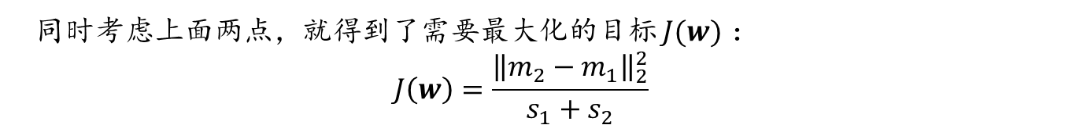

线性区别分析：二分类问题
先来看$K=2$的情况，即二分类问题。在二分类问题中，训练样本归属于$𝒞_{1}$或$𝒞_{2}$两个类别，并通过如下的线性函数投影到一维空间上：
$y(x)=w^{T}x$ ($w∈ℝ^{n}$)
投影之后类别$𝒞_{1}$的协方差矩阵$s_{1}$为：
$$s_{1}=\sum_{x∈𝒞_{1}}{{\left(w^{T}x−w^{T}m_{1}\right)}^{2}}=w^{T}\sum_{x∈𝒞_{1}}{[\left(x−m_{1}\right)}{\left(x−m_{1}\right)}^{T}]w$$
同理可得到投影之后类别$𝒞_{2}$的协方差矩阵$s_{2}$。
投影后两个协方差矩阵$s_{1}$和$s_{2}$分别为${w^{T}Σ}_{1}w$和${w^{T}Σ}_{2}w$。$s_{1}$和$s_{2}$可用来衡量同一类别数据样本之间“分散程度”。为了使得归属于同一类别的样本数据在投影后的空间中尽可能靠近，需要最小化$s_{1}$+$s_{2}$取值。
在投影之后的空间中，归属于两个类别的数据样本中心可分别如下计算：
$m_{1}=w^{T}m_{1}$，$m_{2}=w^{T}m_{2}$
可以通过${\left\|m_{2}−m_{1}\right\|}_{2}^{2}$来衡量不同类别之间的距离。为了使得归属于不同类别的样本数据在投影后空间中尽可能彼此远离，需要最大化过${\left\|m_{2}−m_{1}\right\|}_{2}^{2}$取值。
同时考虑上面两点，就得到了需要最大化的目标 $J(w)$ ：
$$J\left(w\right)=\frac{{\left\|m_{2}−m_{1}\right\|}_{2}^{2}}{s_{1}+s_{2}}$$

Slide 40
线性区别分析：二分类问题
$$J\left(w\right)=\frac{{\left\|w^{T}(m_{2}−m_{1})\right\|}_{2}^{2}}{{w^{T}Σ}_{1}w+{w^{T}Σ}_{2}w}=\frac{{w^{T}(m_{2}−m_{1})(m_{2}−m_{1})}^{T}w}{{w^{T}(Σ}_{1}+Σ_{2})w}=\frac{w^{T}S_{b}w}{w^{T}S_{w}w}$$
其中，$S_{b}$称为类间散度矩阵(between-class scatter matrix)，即衡量两个类别均值点之间的“分离”程度，可定义如下:
$$S_{b}=(m_{2}−m_{1}){(m_{2}−m_{1})}^{T}$$
$S_{w}$则称为类内散度矩阵(within-class scatter matrix)，即衡量每个类别中数据点的“分离”程度，可定义如下：
$$S_{w}=Σ_{1}+Σ_{2}$$
由于$J\left(w\right)$的分子和分母都是关于$w$的二项式，因此最后的解只与$w$的方向有关，与$w$的长度无关，因此可令分母$w^{T}S_{W}w=1$，然后用拉格朗日乘子法来求解这个问题。

Slide 41
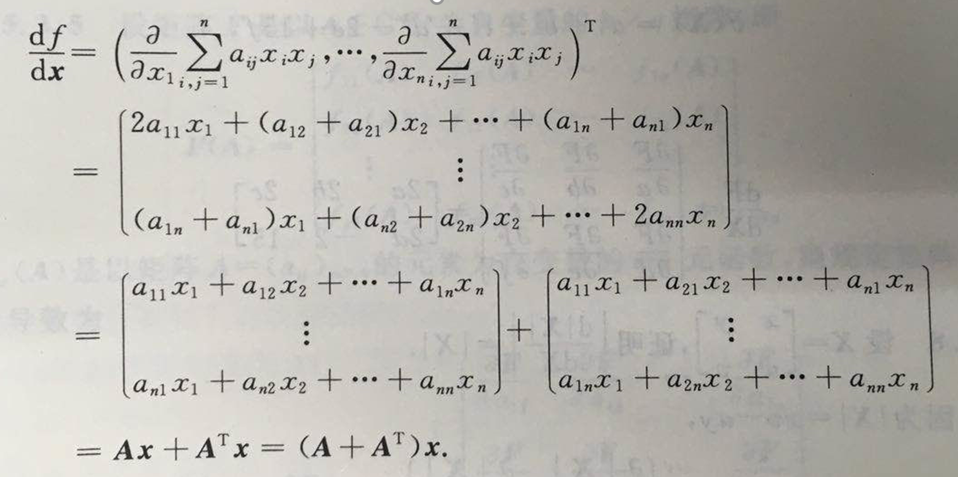
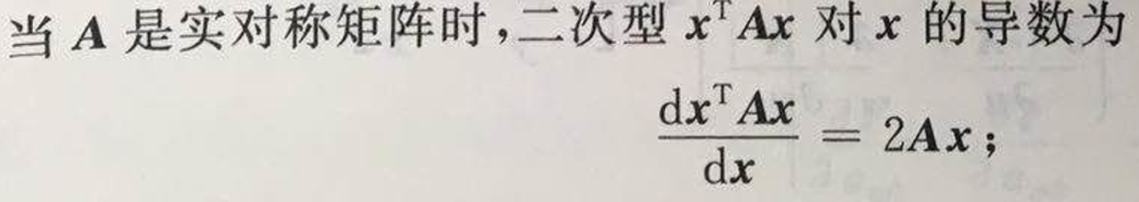
线性区别分析：二分类问题
对应拉格朗日函数为：
$$L\left(w\right)={ w}^{T}S_{b}w−λ(w^{T}S_{w}w−1)$$
对$w$求偏导并使其求导结果为零，可得${S_{w}}^{−1}S_{b}w=λw$。由此可见，$λ$和$w$分别是${S_{w}}^{−1}S_{b}$的特征根和特征向量，${S_{w}}^{−1}S_{b}w=λw$也被称为Fisher线性判别（Fisher linear discrimination）。
$${S_{w}}^{−1}S_{b}w={S_{w}}^{−1}\left(m_{2}−m_{1}\right)×λ_{w}=λw$$
由于对$w$的放大和缩小操作不影响结果，因此可约去上式中的未知数$λ$和$λ_{w}$，得到：$w={S_{w}}^{−1}(m_{2}−m_{1})$

Slide 42
线性区别分析：多分类问题
假设$n$个原始高维数据所构成的类别种类为$K$、每个原始数据被投影映射到低维空间中的维度为$r$。
令投影矩阵$W=\left(w_{1},w_{2},…,w_{r}\right)$，可知$W$是一个$n×r$矩阵。于是，$W^{T}m_{i}$为第$i$类样本数据中心在低维空间的投影结果，$W^{T}Σ_{i}W$为第$i$类样本数据协方差在低维空间的投影结果。
类内散度矩阵$S_{w}$定义如下：
$S_{w}=\sum_{i=1}^{K}{Σ_{i}}$，其中$Σ_{i}=\sum_{x∈class i}{(x−m_{i}){(x−m_{i})}^{T}}$
在上式中，$m_{i}$是第$i$个类别中所包含样本数据的均值。
类间散度矩阵$S_{b}$重新定义如下：
$$S_{b}=\sum_{i=1}^{K}{\frac{N_{i}}{N}\left(m_{i}−m\right){\left(m_{i}−m\right)}^{T}}$$
$$S_{t}=S_{b}+S_{w}$$
$$=\sum_{i=1}^{m}{\left(x_{i}−m\right){\left(x_{i}−m\right)}^{T}}$$

Slide 43
线性区别分析：多分类问题
将多类LDA映射投影方向的优化目标$J\left(W\right)$为：
其中，$\prod_{diag}{𝔸}$为矩阵$𝔸$主对角元素的乘积。
$$J\left(W\right)=\frac{\prod_{diag}{W^{T}S_{b}W}}{\prod_{diag}{W^{T}S_{w}W}}$$
$$J\left(W\right)=\frac{tr(W^{T}S_{b}W)}{tr(W^{T}S_{w}W)}$$
对于对称半正定矩阵（如散度矩阵），其迹等于所有特征值之和，也等于投影后各类均值之间总方差的和。
继续对$J\left(W\right)$进行变形：
$$J\left(W\right)=\frac{\prod_{diag}{W^{T}S_{b}W}}{\prod_{diag}{W^{T}S_{w}W}}=\frac{\prod_{i=1}^{r}{w_{i}^{T}S_{b}w_{i}}}{\prod_{i=1}^{r}{w_{i}^{T}S_{w}w_{i}}}=\prod_{i=1}^{r}{\frac{w_{i}^{T}S_{b}w_{i}}{w_{i}^{T}S_{w}w_{i}}}$$
显然需要使乘积式子中每个$\frac{w_{i}^{T}S_{b}w_{i}}{w_{i}^{T}S_{w}w_{i}}$取值最大，这就是二分类问题的求解目标，即每一个$w_{i}$都是${S_{w}}^{−1}S_{b}W=λW$的一个解。
$$W^{T}S_{w}W=I$$

Slide 44
线性区别分析：线性判别分析的降维步骤
对线性判别分析的降维步骤描述如下：
计算数据样本集中每个类别样本的均值
计算类内散度矩阵$S_{w}$和类间散度矩阵$S_{b}$
根据${S_{w}}^{−1}S_{b}W=λW$来求解${S_{w}}^{−1}S_{b}$所对应前$r$个最大特征值所对应特征向量$\left(w_{1},w_{2},…,w_{r}\right)$，构成矩阵$W$
通过矩阵$W$将每个样本映射到低维空间，实现特征降维。

Slide 45
机器学习的基本概念
机器学习的分类
监督学习 (supervised learning)
数据有标签，一般为回归或分类等任务
无监督学习 (unsupervised learning)
数据无标签，一般为聚类、降维或概率密度估计等任务
强化学习 (reinforcement learning)
序列数据决策学习，一般为与从环境交互中学习

Slide 46
机器学习的基本概念
机器学习的分类
监督学习 (supervised learning)
数据有标签，一般为回归或分类等任务
半监督学习
(semi-supervised learning)
无监督学习 (unsupervised learning)
数据无标签，一般为聚类、降维或概率密度估计等任务
自监督学习
(self-supervised learning)
强化学习 (reinforcement learning)
序列数据决策学习，一般为与从环境交互中学习

Slide 47
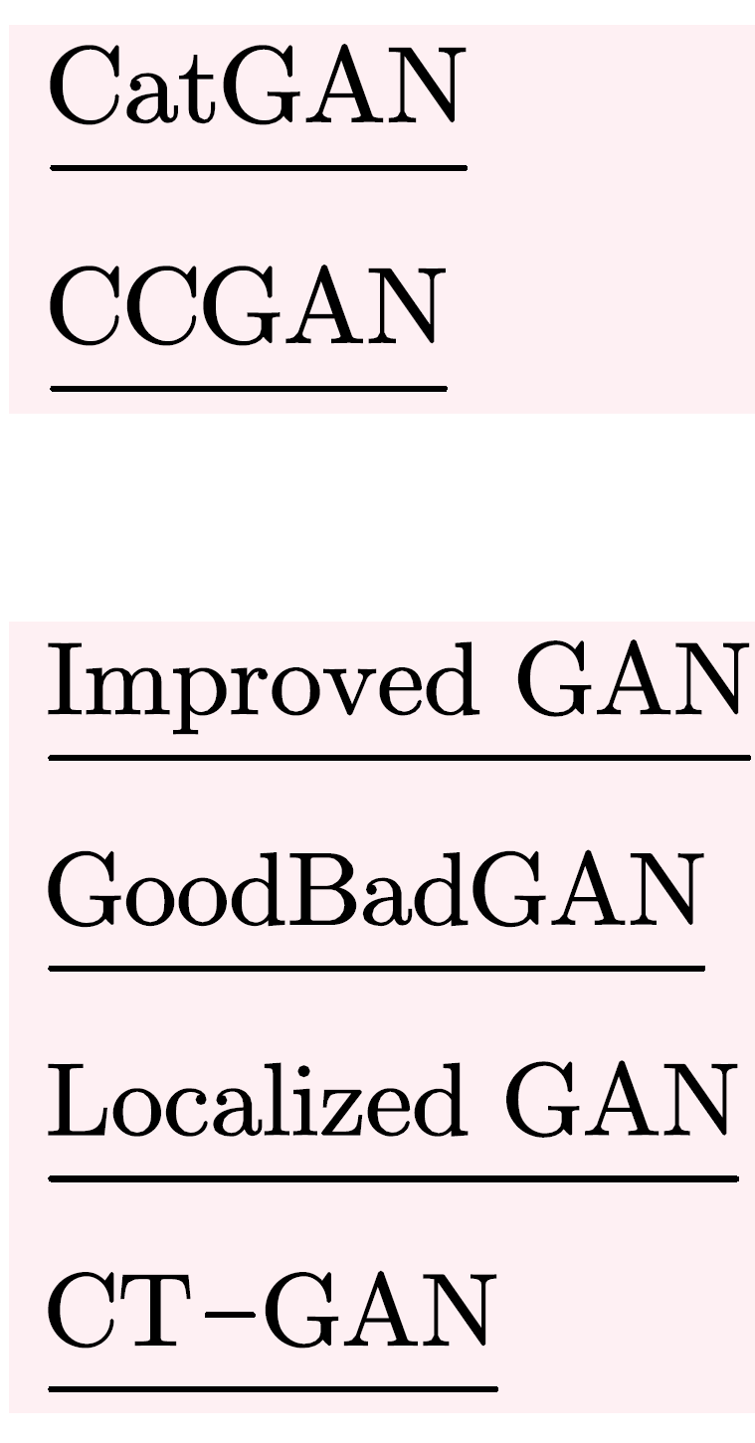

机器学习的基本概念
机器学习的分类
半监督学习 (semi-supervised learning)
Formally, SSL aims to solve the following optimization problem,
Note that unsupervised loss terms are often not strictly distinguished from regularization terms, as regularization terms are normally not guided by label information.

Slide 48
主要内容
1. 机器学习基本概念
2. 计算学习理论
3. 生成式方法
3. Support vector machine
4. Support vector machine
4. Ada Boost*
5. Ada Boost*
5. 生成式方法*
6. 主成分分析*
7. Expectation Maximization*
[1] 周志华, “机器学习”, 2016, 清华大学出版社. Ch 12
[4] 周志华等, “机器学习理论导引”, 2020, 机械工业出版社. Ch 2, 3, 4
[2] 李航, “机器学习方法”, 2021, 清华大学出版社. Ch 1.6
[3] 吴飞编著, “人工智能导论：模型与算法”, 2020, 高等教育出版社. Ch 4.5.1, 4.6.1

Slide 49
计算学习理论
计算学习理论 (Computational Learning Theory)
可计算：什么任务是可以计算的？图灵可停机
可学习：什么任务是可以被学习的，从而被学习模型来完成？
Leslie Valiant (2010年图灵奖获得者) 和其学生 Michael Kearns 两位学者提出了这个问题并进行了有益探索，逐渐完善了计算学习理论。
关注的问题
怎样刻画“学习”这个过程？
什么样的问题是“可学习的”？
什么样的问题是“易学习的”？
对于给定的学习算法，能否在理论上预测其性能？
理论结果如何指导现实问题的算法设计？

Slide 50
计算学习理论
基础知识
样例集：独立同分布样本, 仅考虑二分类问题
$D=\left\{\left(x_{1},y_{1}\right),\left(x_{2},y_{2}\right),⋯,\left(x_{m},y_{m}\right)\right\}$, $x_{i}∈𝒳$, $y_{i}∈𝒴=\{−1,+1\}$
$h$ 为从 $𝒳$ 到 $𝒴$ 的一个映射
  泛化误差 (Generalization error)：分类器的期望误差
$$E\left(h;𝒟\right)=P_{x\sim 𝒟}\left(h\left(x\right)≠y\right)=𝔼_{(x,y)\sim 𝒟}[𝕝(h(x)≠y)]$$
  经验误差 (Empirical error)：分类器在给定样例集上的平均误差
  $$\hat{E}\left(h;D\right)=\frac{1}{m}\sum_{i=1}^{m}{𝕝(h(x_{i})≠y_{i})}$$
  由于 $D$ 是 $𝒟$ 的独立同分布采样, 因此 $h$ 的经验误差的期望等于其泛化误差。
  在上下文明确时, 将 $E(h;𝒟)$ 和 $\hat{E}(h;D)$ 分别简记为 $E(h)$ 和 $\hat{E}(h)$.
误差参数 $ε$
$ε$ 为 $E(h)$ 的上限, 即 $E(h)≤ε$.
$⇒$表示预先设定的学得模型所应满足的误差要求

Slide 51


计算学习理论
基础知识
一致性 (consistency)
若 $h$ 在数据集 $D$ 上的经验误差为0, 则称 $h$ 与 $D$ 一致 (consistent), 否则为不一致 (non-consistent)。
不合 (disagreement) 对于任意两个映射 $h_{1},h_{2}∈𝒳→𝒴$, 通过“不合”度量它们的差别: $d\left(h_{1},h_{2}\right)=P_{x\sim 𝒟}(h_{1}(x)≠h_{2}(x))$
常用不等式
Jense 不等式: 对任意凸函数 $f(x)$, 有
Hoeffding 不等式 [Hoeffding, 1963]: 若 $x_{1},x_{2},⋯,x_{m}$ 为 $m$ 个独立随机变量，且满足 $0≤x_{i}≤1$, 则对任意 $ε>0$, 有

Slide 52

计算学习理论
基础知识

Slide 53
计算学习理论
概率近似正确 (PCA) 学习
概念 (concept) 一种映射
概念是从样本空间 $𝒳$ 到标记空间 $𝒴$ 的映射, 它决定示例 $x$ 的真实标记 $y$.
  目标概念: 如果对任何样例 $(x,y)$ 均有 $𝒸\left(x\right)=y$ 成立, 则称 $𝒸$ 为目标概念.
  概念类 (concept class): 所有我们希望学得的目标概念所构成的集合称为“概念类”, 用符号 $𝒞$ 表示.
假设空间 (hypothesis space)
给定学习算法 $𝔏$, 它所考虑的所有可能概念的集合, 用符号 $ℋ$ 表示.
可分的与不可分的
  可分的 (separable): 若目标概念 $c∈ℋ$, 即 $ℋ$ 中存在假设能将所有的示例完全正确分开（按照与真实标记一致的方式）, 则称该问题对学习算法 $𝔏$ 是“可分的” (separable), 也称“一致的” (consistent).
  不可分的 (non-separable): 若目标概念 $c∉ℋ$, 则 $ℋ$ 中不存在任何假设能将所有的示例完全正确分开，则称该问题对学习算法 $𝔏$ 是“不可分的” (non-separable), 也称“不一致的” (non-consistent).

Slide 54
计算学习理论
概率近似正确 (Probably Approximately Correct, PCA) 学习
目标：对于给定训练集 $D$, 我们希望基于学习算法 $𝔏$ 学得的模型所对应的假设 $h$ 尽可能接近目标概念 $c$.
为什么不是希望精确地学到目标概念 $c$ 呢？
机器学习过程受到很多因素的制约：
获得的训练集 $D$ 往往仅包含有限数量的样例, 因此通常会存在一些在 $D$ 上“等效”的假设, 学习算法无法区别这些假设;
从分布 $𝒟$ 采样得到 $D$ 的过程有一定的偶然性, 即便对同样大小的不同训练集, 学得结果也可能有所不同.
可能出现目标概念 $c∉ℋ$, $ℋ$ 中不存在任何假设能将所有的示例完全正确分开.

Slide 55
计算学习理论
概率近似正确 (Probably Approximately Correct, PAC)
  我们希望以比较大的把握学得比较好的模型, 即以较大概率学得误差满足预设上限的模型.令 $δ$ 表示置信度，上述要求形式化为：
定义 PAC辨识 (Probably Approximately Correct Identify)
对 $0<ε,δ<1$,所有 $c∈𝒞$ 和分布 $𝒟$, 若存在学习算法 $𝔏$, 其输出假设 $h∈ℋ$ 满足:
$$P\left(E\left(h\right)≤ε\right)≥1−δ$$
则称学习算法 $𝔏$ 能从假设空间 $ℋ$ 中PAC辨识概念类 $𝒞$.
  这样的学习算法 $ℒ$ 能以较大概率(至少 $1−δ$)学得目标概念 $c$ 的近似(误差最多为$ε$).
定义 PAC可学习 (PAC Learnable)
令 $m$ 表示从分布 $𝒟$ 中独立同分布采样得到的样例数目, $0<ε,δ<1$ , 对所有分布 $𝒟$, 若存在学习算法 $𝔏$ 和多项式函数 $poly(∙, ∙, ∙,∙)$, 使得对于任何 $m≥ploy(1/ε,1/δ,size\left(x\right),size(c))$, $𝔏$ 能从假设空间 $ℋ$ 中PAC辨识概念类 $𝒞$, 则称概念类 $𝒞$ 对假设空间 $ℋ$ 是PAC可学习的，有时也简称概念类 $𝒞$ 是PAC可学习的。
样本数目 $m$ 与误差 $ε$, 置信度 $1−δ$, 数据本身的复杂度 $size\left(x\right)$, 目标概念的复杂度 $size(c)$ 有关。

Slide 56
计算学习理论
PAC可学习性描述的是概念类 $𝒞$ 的性质，若考虑到对应学习算法 $𝔏$ 的时间复杂度，则有：
定义 PAC学习算法(PAC Learning Algorithm)
若学习算法 $𝔏$ 使概念类 $𝒞$ 为 PAC可学习的, 且 $𝔏$ 的运行时间也是多项式函数 $ploy(1/ε,1/δ,size\left(x\right),size(c))$, 则称概念类 $𝒞$ 是高效PAC可学习 (efficiently PAC learnable) 的, 称 $𝔏$ 为概念类 $𝒞$ 的 PAC学习算法。
假定学习算法 $𝔏$ 处理每个样本的时间为常数, 则 $𝔏$ 的时间复杂度等价于其样本复杂度. 于是, 我们对算法时间复杂度的分析可变为对样本复杂度的分析.
定义 样本复杂度(Sample Complexity)
满足PAC学习算法 $𝔏$ 所需的 $m≥ploy(1/ε,1/δ,size\left(x\right),size(c))$ 中最小的 $m$, 称为学习算法 $𝔏$ 的样本复杂度。
PAC学习的意义：
  给出了一个抽象地刻画机器学习能力的框架, 基于这个框架可以对很多重要问题进行理论探讨。
    研究某任务在什么样的条件下可学得较好的模型？
    某算法在什么样的条件下可进行有效的学习？
    需要多少训练样例才能获得较好的模型？
  把对复杂算法的时间复杂度的分析转为对样本复杂度的分析。

Slide 57
计算学习理论
假设空间的复杂度
假设空间 $ℋ$ 的复杂度是影响可学习性的重要因素之一
  一般而言, $ℋ$ 越大, 其包含任意目标概念的可能性越大, 但从中找到某个具体概念的难度也越大.
  $\left|ℋ\right|$ 有限时, 我们称 $ℋ$ 为“有限假设空间”, 否则称为“无限假设空间”.
假设空间 $ℋ$ 的复杂度是影响学习任务难度的重要因素之一
  恰PAC可学习 (properly PAC learnable)
  假设空间 $ℋ$ 包含了学习算法 $𝔏$ 所有可能输出的假设, 在PAC学习中假设空间与概念类完全相同, 即 $ℋ=𝒞$ .
  直观地看, 这意味着学习算法的能力与学习任务“恰好匹配”, 即所有候选假设都来自概念类。
  然而在现实应用中我们对概念类 $𝒞$ 通常一无所知, 设计一个假设空间与概念类恰好相同的学习算法通常是不切实际的。
研究的重点：当假设空间与概念类不同的情形，即 $ℋ≠𝒞$ 时.

Slide 58
计算学习理论
有限假设空间 可分情况
目标概念 $c$ 属于假设空间 $ℋ$, 即 $c∈ℋ$.
给定包含m个样例的训练集D，如何找出满足误差参数的假设呢？
一种简单的学习策略:
由于 $c$ 存在于假设空间 $ℋ$ 中, 因此任何在训练集 $D$ 上出现标记错误的假设肯定不是目标概念 $c$.
保留与 $D$ 一致的假设, 剔除与 $D$ 不一致的假设.
若训练集 $D$ 足够大, 则可不断借助 $D$ 中的样例剔除不一致的假设, 直到 $ℋ$ 中仅剩下一个假设为止, 这个假设就是目标概念 $c$.
通常情形下, 由于训练集规模有限, 假设空间 $ℋ$ 中可能存在不止一个与 $D$ 一致的“等效”假设。
到底需要多少样例才能学得目标概念c的有效近似呢？
训练集 $D$ 的规模使得学习算法 $𝔏$ 以概率 $1−δ$ 找到目标假设的 $ε$ 近似, 则：
$P\left(h∈ℋ:E\left(h\right)>ε∧\hat{E}\left(h\right)=0\right)≤\sum_{h∈ℋ}{P\left(E\left(h\right)>ε∧\hat{E}\left(h\right)=0\right)}<\left|ℋ\right|{\left(1−ε\right)}^{m}$
$≤\left|ℋ\right|e^{−mε}$
令 $\left|ℋ\right|e^{−mε}≤δ$ $⇒$ $m≥\frac{1}{ε}(ln\left|ℋ\right|+ln\frac{1}{δ})$
可分情况下的有限假设空间 $ℋ$ 都是PAC可学习的, 输出假设 $h$ 的泛化误差随样例数目的增多而收敛到0, 收敛速率为 $O\left(\frac{1}{m}\right)$.
Notes:
通常情形下, 由于训练集规模有限, 假设空间 $ℋ$ 中可能存在不止一个与 $D$ 一致的“等效”假设, 对这些假等效假设, 无法根据 $D$ 来对它们的有优劣做进一步区分.

Slide 59
计算学习理论
有限假设空间 不可分情况
对于较困难的学习问题, 目标概念 $c$ 不属于假设空间 $ℋ$, 即假定对于任何 $h∈ℋ$, $\hat{E}(h)≠0$, $ℋ$ 中的任何一个假设都会在训练集上出现或多或少的错误.
定理12.1 若 $ℋ$ 为有限假设空间 $0<δ<1$, 则对任意 $h∈ℋ$, 有
$$P\left(\left|E\left(h\right)−\hat{E}(h)\right|≤\sqrt{\frac{\ln\left|ℋ\right|+\ln\left(2/δ\right)}{2m}}\right)≥1−δ$$
证明略。详见 周志华等, “机器学习理论导引”, 2020, 机械工业出版社. Ch 3
定理12.1表明在有限假设集的情况下，当样本大小 $m$ 足够大时, $h$ 的经验误差是其泛化误差很好的近似。此时尽管 $c∉ℋ$，若能找到 $ℋ$ 中泛化误差最小的假设也不失为一个较好的选择。定理12.1实际上指出了一种通用的学习原则.
经验风险最小化（Empirical Risk Minimization, ERM）原则：
令 $h$ 表示学习算法 $𝔏$ 输出的假设, 若 $h$ 满足
$$\hat{E}\left(h\right)=\min_{h^{′}∈ℋ}{\hat{E}(h^{′})}$$
则称 $𝔏$ 为满足经验风险最小化原则的算法.

Slide 60
计算学习理论
不可知 PAC 可学习
在 $c∉ℋ$ 时，学习算法 $𝔏$ 无法得到目标概念 $c$ 的 $ε$ 近似。但是当假设空间 $ℋ$ 给定时，其中必存在一个泛化误差最小的假设 $\underset{h∈ℋ}{arg min}{E(h)}$，找出此假设的 $ε$ 近似也不失为一个较好的目标。可以把PAC学习的定义做如下推广：
定义 不可知PAC可学习(agnostic PAC Learnable)
令 $m$ 表示从分布 $𝒟$ 中独立同分布采样得到的样例数目, $0<ε,δ<1$ , 对所有分布 $𝒟$, 若存在学习算法 $𝔏$ 和多项式函数 $poly(∙, ∙, ∙,∙)$, 使得对于任何 $m≥ploy(1/ε,1/δ,size\left(x\right),size(c))$, $𝔏$ 能从假设空间 $ℋ$ 中输出满足下式的假设:
$$P(E\left(h\right)−\min_{h^{′}∈ℋ}{\hat{E}\left(h^{′}\right)≤ε}) ≥1−δ$$
则称假设空间 ℋ 是不可知PAC可学习的 (agnostic PAC Learnable)。
定理12.1说明有限假设集是不可知PAC可学习的。
若学习算法 $𝔏$ 的运行时间也是多项式函数 $ploy(1/ε,1/δ,size\left(x\right),size(c))$,
则称假设空间 $ℋ$ 是高效不可知PAC可学的，学习算法 $𝔏$ 称为假设空间 $ℋ$ 的不可知PAC可学习算法，满足上述要求最小的 $m$ 称为学习算法 $𝔏$ 的样本复杂度。

Slide 61
计算学习理论
无限维假设空间
现实学习任务所面临的通常是无限假设空间，如实数域中的所有区间，$ℝ^{d}$空间中的所有线性超平面。
  研究此种情形下的可学习性，需使用 $|ℋ|$ 之外的方法度量假设空间的复杂性：
    VC 维 (Vapnik-Chervonenkis dimension)
    Rademacher复杂度 (Rademacher Complexity)
  记号引入：
  令 $ℋ$ 表示假设空间，其中的假设是 $𝒳$ 到 $𝒴=\{−1,+1\}$ 的映射，对于数据集 $D=\{x_{1},x_{2},⋯,x_{m}\}⊂𝒳$，$ℋ$ 中每个假设 $h$ 都能对 $D$ 中示例赋予标记, 标记结果称为 $h$ 在数据集 $D$ 上的限制 (restriction): $h|_{D}=\{(h\left(x_{1}\right),⋯,h(x_{m}))\}$, 是一个 $m$ 维向量.
  $ℋ|_{D}=\{(h\left(x_{1}\right),⋯,h(x_{m}))|h∈ℋ\}$ 称为 $ℋ$ 在数据集 $D$ 上的限制 (restriction), 是从 $D$ 到 ${\{−1,+1\}}^{m}$ 的一族映射。随着 $m$ 的增大, $ℋ$ 中所有假设对 $D$ 中的示例所能赋予标记的可能结果数也会增大.
  例如, 对于二分类问题：若 $D$ 中只有两个示例，则赋予标记的可能结果只有4种；若 $D$ 中有3个示例，则可能结果有8种。

Slide 62
计算学习理论
VC 维 (Vapnik-Chervonenkis dimension)
  概念引入：
    增长函数 (growth function)，对分 (dichotomy)，打散 (shattering)
  定义 增长函数(growth function)
对所有 $m∈ℕ$, 假设空间 $ℋ$ 的增长函数 $Π_{ℋ}(m)$ 为：
$$Π_{ℋ}\left(m\right)=\max_{\{x_{1},{⋯,x}_{m}\}⊂𝒳}\left|\left\{(h\left(x_{1}\right),⋯,h(x_{m}))|h∈ℋ\right\}\right|$$
对于大小为 $m$ 的数据集 $D$, 有: $Π_{ℋ}\left(m\right)=\max_{\left|D\right|=m}\left|ℋ_{|D}\right|$
增长函数表示假设空间 $ℋ$ 对 $m$ 个示例所能赋予标记的最大可能结果数.
$ℋ$ 对示例所能赋予标记的可能结果数越大, $ℋ$ 的表示能力越强, 对学习任务的适应能力也越强.
增长函数表述了假设空间 $ℋ$ 的表示能力, 由此反映出假设空间的复杂度.
  假设空间 $ℋ$ 中不同的假设对于 $D$ 中示例赋予标记的结果可能相同, 也可能不同。
  尽管 $ℋ$ 可能包含无穷多个假设, 但是其对 $D$ 中示例赋予标记的可能结果 $ℋ_{|D}$ 是有限的: 对于 $m$ 个示例，最多有 $2^{m}$ 个可能结果 (二分类)。

Slide 63
计算学习理论
VC 维 (Vapnik-Chervonenkis dimension)
  对分 (dichotomy): 对二分类问题来说, $ℋ$ 中的假设对 $D$ 中示例赋予标记的每种可能结果称为对 $D$ 的一种“对分”.
  打散 (shattering): 若假设空间 $ℋ$ 能实现示例集 $D$ 上的所有对分，即 $\left|ℋ_{|D}\right| =2^{m}$, 则称示例集 $D$ 能被假设空间 $ℋ$“打散”, 此时 $Π_{ℋ}\left(m\right)=2^{m}$.
  假设空间 $ℋ$ 的VC维是能被 $ℋ$ 打散的最大示例集的大小, 即
  $$VC\left(ℋ\right)=max⁡\{m:Π_{ℋ}\left(m\right)=2^{m}\}$$
  $VC\left(ℋ\right)=d$ 意味着存在一个大小为 $d$ 的示例集能被 $ℋ$ 打散。注意：这并不意味着所有大小为 $d$ 的示例集都能被假设空间 $ℋ$ 打散。
  证明一个假设空间 $ℋ$ 的 VC 维为 $d$:
  存在大小为 $d$ 的样本集 $D$ 能被 $ℋ$ 打散;
  任意大小为 $d+1$ 的样本集 $D^{′}$ 都不能被 $ℋ$ 打散.

Slide 64

计算学习理论
  例1 实数域中的区间 $[a,b]$
  令 $ℋ$ 表示实数域中所有闭区间构成的集合 $\{h_{\left[a,b\right]}:a,b∈ℝ,a≤b\}$, $𝒳=ℝ$. 对 $x∈𝒳$, 若 $x∈[a,b]$, 则 $h_{\left[a,b\right]}=+1$, 否则 $h_{\left[a,b\right]}=−1$.
  令样本 $x_{1}=0.5$, $x_{2}=1.5$ 则假设空间 $ℋ$ 中存在假设 $\left\{h_{\left[0,1\right]},h_{\left[0,2\right]},h_{\left[1,2\right]},h_{\left[2,3\right]}\right\}$将 $\{x_{1},x_{2}\}$ 打散，所以假设空间 $ℋ$ 的VC维至少为2;
  对任意大小为3的示例集 $\{x_{3},x_{4},x_{5}\}$, 不妨设 $x_{3}<x_{4}<x_{5}$, 则 $ℋ$ 中不存在任何假设 $h_{[a,b]}$ 能实现对分结果 $\{(x_{3},+),{(x}_{4},−),(x_{5},+)\}$. 于是, $ℋ$ 的VC维为2.
例2 二维实平面的线性划分
  令 $ℋ$ 表示二维实平面上所有线性划分构成的集合, $𝒳=ℝ^{2}$. 由下图可知, 存在大小为3的示例集可被 $ℋ$ 打散, 但不存在大小为4的示例集可被 $ℋ$ 打散.
  于是, 二维实平面上所有线性划分构成的假设空间 $ℋ$ 的VC维为3.

Slide 65
计算学习理论
  VC维与增长函数之间的定量关系:
  Sauer引理 (引理12.2) [Sauer, 1972] 若假设空间 $ℋ$ 的VC维为 $d$ ，则对任意 $m∈ℕ$ 有:
  $$Π_{ℋ}\left(m\right)≤\sum_{i=0}^{d}{\left(\begin{matrix}m \\ i\end{matrix}\right)}$$
  由Sauer引理可以计算出增长函数的上界:
  推论 12.2 若假设空间 $ℋ$ 的VC维为 $d$, 则对任意整数 $m≥d$ 有: $Π_{ℋ}\left(m\right)≤{\left(\frac{e∙m}{d}\right)}^{d}$
增长函数与泛化误差
  利用增长函数 (growth function) 估计经验误差与泛化误差之间的关系:
  定理12.2 对假设空间 $ℋ,m∈ℕ, 0<ε<1$ 和任意 $h∈ℋ$ 有
  $$P(|E\left(h\right)−\hat{E}\left(h\right)|≥ε)≤4Π_{ℋ}\left(2m\right)exp⁡(−\frac{mε^{2}}{8})$$
  证明略。详见 周志华等, “机器学习理论导引”, 2020, 机械工业出版社. Ch 3

Slide 66
计算学习理论
基于VC维泛化误差界
  定理12.3 若假设空间 $ℋ$ 的VC维为 $d$, 则对任意 $m>d$, $0<δ<1$ 和 $h∈ℋ$ 有:
  $$P\left(E\left(h\right)−\hat{E}(h)≤\sqrt{\frac{8d ln\frac{2em}{d}+8 ln\frac{4}{δ}}{m}}\right)≥1−δ$$
  证明: 令 $Π_{ℋ}\left(2m\right)\exp\left(−\frac{mε^{2}}{8}\right)≤4{\left(\frac{2em}{d}\right)}^{d}\exp\left(−\frac{mε^{2}}{8}\right)=δ$, 解得
  $ε=\sqrt{\frac{8d ln\frac{2em}{d}+8 ln\frac{4}{δ}}{m}}$ . 代入定理12.2, 于是定理12.3得证.
  上式的泛化误差界只与样例数目 $m$ 有关, 收敛速率为 $O\left(\frac{1}{\sqrt{m}}\right)$.
  上式的泛化误差界与数据分布 $𝒟$ 及样例集 $D$ 无关.
  基于VC维的泛化误差界
  分布无关 (distribution-free) & 数据独立 (data-independent)
  类似定理12.1，从定理12.3易看出，当假设空间的VC维有限且样本大小 $m$ 足够大时，$h$ 的经验误差 $\hat{E}(h)$ 是其泛化误差 $E(h)$ 的较好近似，因此对于满足经验风险最小化原则的学习算法 $𝔏$，有下述定理：
  定理12.4 任何VC维有限的假设空间 $ℋ$ 都是 (不可知) PAC可学习的.

Slide 67
计算学习理论
Rademacher 复杂度
基于VC维的泛化误差界是分布无关、数据独立的, 这使得基于 VC 维的可学习性分析结果具有一定的“普适性”。但由于没有考虑数据自身，因此得到的泛化误差界通常比较松，是假设空间所能达到的最大划分能力。
能否将数据的分布也考虑进来？
Rademacher 复杂度 (Rademacher complexity): 另一种刻画假设空间复杂度的途径，与VC维不同的是，它在一定程度上考虑了数据分布.
给定训练集 $D=\{\left(x_{1},y_{1}\right),\left(x_{2},y_{2}\right),⋯,(x_{m},y_{m})\}$, $y_{i}∈\{+1,−1\}$
则假设 $h$ 的经验误差为
$$\hat{E}\left(h\right)=\frac{1}{m}\sum_{i=1}^{m}{𝕀(h(x_{i}≠y_{i}))}=\frac{1}{m}\sum_{i=1}^{m}{\frac{1−y_{i}h(x_{i})}{2}}=\frac{1}{2}−\frac{1}{2m}\sum_{i=1}^{m}{y_{i}h(x_{i})}$$
其中 $\frac{1}{m}\sum_{i=1}^{m}{y_{i}h(x_{i})}$ 体现了预测值 $h(x_{i})$ 与样例真实标记 $y_{i}$ 之间的一致性.
若对于所有的 $i∈\{1,2,⋯,m\}$, 都有 $h\left(x_{i}\right)=y_{i}$, 则 $\frac{1}{m}\sum_{i=1}^{m}{y_{i}h(x_{i})}$ 取最大值1.
经验误差最小的假设是 $\underset{h∈ℋ}{arg max}{\frac{1}{m}\sum_{i=1}^{m}{y_{i}h(x_{i})}}$.

Slide 68
计算学习理论
若假设标签 $y_{i}$ 受到随机因素的影响, 不再是 $x_{i}$ 的真实标记. 选择假设空间 $ℋ$ 中在训练集上表现最好的假设, 不如选择 $ℋ$ 中事先已经考虑了随机噪声影响的假设.
  考虑随机变量 $σ_{i}$, 它以0.5的概率取值+1, 0.5的概率取值-1, 称为 Rademacher 随机变量。
  基于$σ_{i}$, 可将 $\underset{h∈ℋ}{arg max}{\frac{1}{m}\sum_{i=1}^{m}{y_{i}h(x_{i})}}$ 改写为 $\sup_{h∈ℋ}{\frac{1}{m}\sum_{i=1}^{m}{σ_{i}h(x_{i})}}$
对 $σ=(σ_{1};⋯;σ_{m})$ 求期望可得
  $$𝔼_{σ}\left[\sup_{h∈ℋ}{\frac{1}{m}\sum_{i=1}^{m}{σ_{i}h(x_{i})}}\right]$$
  上式的取值范围是 $\left[0,1\right]$ 体现了假设空间 $ℋ$ 的表达能力，和增长函数有相同的作用。
  当取值为1时，对任意 $σ=(σ_{1};⋯;σ_{m})$, $σ_{i}∈\{−1,+1\}$, 存在 $h∈ℋ$ 使得 $h\left(x_{i}\right)=σ_{i}$, 即 $Π_{ℋ}\left(m\right)=2^{m}$, $ℋ$ 能打散 $D$. 取值越接近1，假设空间的表示能力越强。

Slide 69
计算学习理论
  定义 Rademacher 复杂度 (Rademacher complexity)
考虑实值函数空间 $ℱ:𝒵↦ℝ$, 令 $Z=\{z_{1},⋯,z_{m}\}$, $z_{i}∈𝒵$,
函数空间 $ℱ$ 关于 $Z$ 的经验 Rademacher 复杂度为
$${\hat{R}}_{Z}(ℱ)=𝔼_{σ}\left[\sup_{f∈ℱ}{\frac{1}{m}\sum_{i=1}^{m}{σ_{i}f(z_{i})}}\right]$$
经验 Rademacher 复杂度衡量了函数空间 ℱ 与随机噪声在集合 𝑍 上的相关性。
函数空间 $ℱ$ 关于 $Z$ 上分布 $𝒟$ 的 Rademacher 复杂度: 对从分布 $𝒟$ 独立同分布采样得到的大小为 $m$ 的集合 $Z$ 求期望.
$$R_{m}\left(ℱ\right)=𝔼_{Z⊂𝒵:\left|Z\right|=m}\left[{\hat{R}}_{Z}(ℱ)\right]$$
需要注意到，在 Rademacher 复杂度的定义中 $σ_{i}$ 是 $\{−1,+1\}$ 上服从均匀分布的随机变量，如果将均匀分布改为其他分布，会得到其他一些复杂度定义。
$⇒$ 基于Rademacher复杂度可得关于函数空间 $ℱ$ 的泛化误差界.

Slide 70
计算学习理论
  Rademacher 复杂度与增长函数之间的关系
  定理 3.4 [Massart 2000] 令 $A⊂ℝ^{m}$ 为有限集合且 $r=\max_{x∈A}\left\|x\right\|$, 有
  $$𝔼_{σ}\left[\frac{1}{m}\sup_{x∈A}{\sum_{i=1}^{m}{σ_{i}x_{i}}}\right]≤\frac{r\sqrt{2 ln\left|A\right|}}{m}$$
  其中 $x=(x_{1};⋯;x_{m})$, $σ_{i}$ 为 Rademacher 随机变量。
  证明略。详见 周志华等, “机器学习理论导引”, 2020, 机械工业出版社. Ch 3
  定理 12.7 假设空间 ℋ 的 Rademacher 复杂度与增长函数 $Π_{ℋ}(m)$ 之间满足
  $$ℜ_{m}(\text{ℋ})≤\sqrt{\frac{2\ln{Π_{ℋ}(m)}}{m}}$$
  证明：由定理 3.4 可得
  $ℜ_{m}\left(\text{ℋ}\right)=𝔼_{D}\left[𝔼_{σ}\left[\sup_{u∈ℋ_{|D}}{\frac{1}{m}\sum_{i=1}^{m}{σ_{i}u_{i}}}\right]\right]≤𝔼_{D}\left[\frac{\sqrt{m}\sqrt{2\ln\left|ℋ_{|D}\right|}}{m}\right]$
  又因为 $ℋ_{|D}≤Π_{ℋ}(m)$, 有 $ℜ_{m}\left(\text{ℋ}\right)≤𝔼_{D}\left[\frac{\sqrt{m}\sqrt{2\ln{Π_{ℋ}\left(m\right)}}}{m}\right]=\sqrt{\frac{2\ln{Π_{ℋ}\left(m\right)}}{m}}$

Slide 71
计算学习理论
  基于 Rademacher 复杂度的泛化误差上界
  定理12.5 对实值函数空间 $ℱ:𝒵↦[0,1]$ , 根据分布 $𝒟$ 从 $𝒵$ 中独立同分布采样得到大小为 $m$ 的示例集 $Z=\{z_{1},⋯,z_{m}\}$, $z_{i}∈𝒵$, $0<δ<1$, 对任意 $f∈ℱ$, 以至少 $1−δ$ 的概率有
  $$𝔼\left(f(z)\right)≤\frac{1}{m}\sum_{i=1}^{m}{f(z_{i})}+2ℜ_{m}\left(ℱ\right)+\sqrt{\frac{\ln{(1/δ)}}{2m}}$$
  $$𝔼\left(f(z)\right)≤\frac{1}{m}\sum_{i=1}^{m}{f(z_{i})}+2{\hat{ℜ}}_{Z}\left(ℱ\right)+3\sqrt{\frac{\ln{(1/δ)}}{2m}}$$
  证明略。详见 周志华等, “机器学习理论导引”, 2020, 机械工业出版社. Ch 4
  定理12.5的适用范围是实值函数空间 $ℱ:𝒵↦[0,1]$, 一般用于回归问题。

Slide 72
计算学习理论
  基于 Rademacher 复杂度的泛化误差上界
  定理12.6 对假设空间 $ℋ:𝒵↦\{−1,+1\}$ , 根据分布 $𝒟$ 从 $𝒵$ 中独立同分布采样得到大小为 $m$ 的示例集 $D=\{x_{1},x_{2},⋯,x_{m}\}$, $x_{i}∈𝒳$, $0<δ<1$, 对任意 $h∈ℋ$, 以至少 $1−δ$ 的概率有
  $$E\left(h\right)≤\hat{E}\left(h\right)+ℜ_{m}\left(ℋ\right)+\sqrt{\frac{\ln{(1/δ)}}{2m}}$$
  $$E\left(h\right)≤\hat{E}\left(h\right)+{\hat{ℜ}}_{D}\left(ℋ\right)+3\sqrt{\frac{\ln{(1/δ)}}{2m}}$$
  证明:
  令 $𝒵=𝒳×\{−1,+1\}$, $ℋ$ 中的假设 $h$ 可以变形为 $f_{h}\left(z\right)=f_{h}\left(x,y\right)=𝕀(h(x)≠y)$.
  ${\hat{R}}_{Z}\left(ℱ_{ℋ}\right)=𝔼_{σ}\left[\sup_{f_{h}∈ℱ_{ℋ}}{\frac{1}{m}\sum_{i=1}^{m}{σ_{i}f_{h}(x_{i},y_{i})}}\right]=$ $𝔼_{σ}\left[\sup_{h∈ℋ}{\frac{1}{m}\sum_{i=1}^{m}{σ_{i}𝕀(h\left(x_{i}\right)≠y_{i}) }}\right]$
  $=𝔼_{σ}\left[\sup_{h∈ℋ}{\frac{1}{m}\sum_{i=1}^{m}{σ_{i}\frac{1−y_{i}h(x_{i})}{2}}}\right]=\frac{1}{2}𝔼_{σ}\left[\sup_{h∈ℋ}{\frac{1}{m}\sum_{i=1}^{m}{(σ_{i}h(x_{i})) }}\right]=\frac{1}{2}{\hat{R}}_{D}\left(ℋ\right)$
  同时对两边取期望得 $R_{m}\left(ℱ_{ℋ}\right)=\frac{1}{2}R_{m}\left(ℋ\right)$, 由定理12.5得证。

Slide 73
计算学习理论
  定理 12.3 基于VC维的泛化误差上界
  若假设空间 $ℋ$ 的VC维为 $d$, 则对任意 $m>d$, $0<δ<1$ 和 $h∈ℋ$ 有:
  $$P\left(E\left(h\right)−\hat{E}(h)≤\sqrt{\frac{8d ln\frac{2em}{d}+8 ln\frac{4}{δ}}{m}}\right)$$
  $$≥1−δ$$
  定理12.6 基于 Rademacher 复杂度的泛化误差上界
  对假设空间 $ℋ:𝒵↦\{−1,+1\}$ , 根据分布 $𝒟$ 从 $𝒵$ 中独立同分布采样得到大小为 $m$ 的示例集 $D=\{x_{1},x_{2},⋯,x_{m}\}$, $x_{i}∈𝒳$, $0<δ<1$, 对任意 $h∈ℋ$, 以至少 $1−δ$ 的概率有:
  $E\left(h\right)≤\hat{E}\left(h\right)+R_{m}\left(ℋ\right)+\sqrt{\frac{\ln{(1/δ)}}{2m}}$,
  $E\left(h\right)≤\hat{E}\left(h\right)+{\hat{R}}_{D}\left(ℋ\right)+3\sqrt{\frac{\ln{(1/δ)}}{2m}}$,
  定理12.3(基于VC维的泛化误差界)与分布无关、数据独立的;
  定理12.6(基于Rademacher复杂度的泛化误差界)与分布 $𝒟$ 或样本 $D$ 有关.
  基于 Rademacher 复杂度的泛化误差上界依赖于具体学习问题的数据分布, 类似于为该问题“量身定制”的, 因此它通常比基于VC维的泛化误差上界要更紧一些.
从 Rademacher 复杂度和增长函数能推导出基于VC维的泛化误差上界:
由定理12.6, 定理12.7, 推论12.2 可得: $E\left(h\right)−\hat{E}\left(h\right)≤\sqrt{\frac{2d ln\frac{em}{d}}{m}}+\sqrt{\frac{\ln{(\frac{1}{δ})}}{2m}}$

Slide 74
计算学习理论
无论基于VC维和Rademacher复杂度来分析泛化性能, 得到的结果均与具体的学习算法无关, 这使得人们能够脱离具体的学习算法来考虑学习问题本身的性质。
但另一方面, 为了获得与算法有关的分析结果, 则需另辟蹊径。
稳定性(stability)分析是这方面值得关注的一个方向。
  考察算法在输入(训练集)发生变化时，输出是否发生较大的变化.

Slide 75
Contents
1. Basic Concepts of Machine Learning
2. Computational Learning Theory
3. Generative Methods
3. Support vector machine
4. Support vector machine
4. Ada Boost*
5. Ada Boost*
5. Generative Methods*
6. Principal Component Analysis*
7. Expectation maximization*
[1] Zhi-Hua Zhou, Machine Learning, 2016, Tsinghua University Press. Ch. 6
[2] Hang Li, Statistical Learning Methods (2nd ed.), 2019, Tsinghua University Press. Ch. 7
[3] Fei Wu, Introduction to Artificial Intelligence: Models and Algorithms, 2020, Higher Education Press.
[4] Zhi-Hua Zhou et al., An Introduction to Machine Learning Theory, 2020, China Machine Press. Chs. 1.3, 1.4

Slide 76

Support Vector Machines
Structural Risk Minimization
Structural risk minimization. VC theory distinguishes expected (true) risk $ℜ$ from empirical risk $ℜ_{emp}$. Their difference, the confidence risk, depends on sample size and model complexity. Fitting a complex model to a small sample often causes overfitting. Add a penalty or regularization term to empirical risk $ℜ_{emp}$ to account for both risks: this is structural risk minimization. It can improve small-sample performance. Maintaining low empirical risk while reducing the model's VC dimension helps control expected risk over the population. For a fixed training set, a larger classification margin corresponds to a smaller VC dimension of the associated class of separating hyperplanes.
Underfitting
Overfitting
VC
confidence
Expected risk
Empirical risk
VC dimension
Fig. 4.11. Empirical risk, expected risk, VC confidence, VC dimension, overfitting and underfitting

Slide 77


Support Vector Machines
Linearly Separable SVM
Hyperplane
Suboptimal hyperplane
Max. margin = 1
Positive
class
Optimal hyperplane
Support
vectors
Negative
class
Support
vectors
Large margin
Small margin
Find an optimal hyperplane with equation $w^{T}x+b=0$. Here, $w=(w_{1},w_{2},…,w_{d})$ is its normal vector, which determines its orientation; $b$ is a scalar bias that determines its offset from the origin.

Slide 78
Support Vector Machines
Linearly Separable SVM
The distance from any sample $x$ to the hyperplane is:
$r=d(w,b,x)=\frac{\left|w^{T}x+b\right|}{{|\left|w\right||}_{2}}$ （${|\left|w\right||}_{2}=\sqrt{w^{T}w}$）
Geometric margin
Hyperplane
Max. margin = 1
Scaling the normal vector $w$ preserves its direction, so the hyperplane representation is not unique. Impose the following normalization on $w$ and $b$:
$${\left|w^{T}x_{i}+b\right|}_{\underset{x_{i}}{argmin}{r} }=1$$
The nearest positive and negative samples give hyperplane-function values with absolute value 1.
Define the functional margin: ${\hat{r}}_{i}=y_{i}(w^{T}x_{i}+b)$
Positive
class
Support
vectors
Negative
class
Support
vectors
The hyperplane constraint becomes: $y_{i}(w^{T}x_{i}+b)≥1$.

Slide 79
Support Vector Machines
Linearly Separable SVM
The distance between the nearest samples of the two classes, measured across the separating hyperplane, is:
$$d\left(w,b\right)=\min_{\left(x_{k},y_{k}=1\right)}d\left(w,b,x_{k}\right)+\min_{\left(x_{m},y_{m}=−1\right)}d\left(w,b,x_{m}\right)$$
$$=\min_{\left(x_{k},y_{k}=1\right)}\frac{\left|w^{T}x_{k}+b\right|}{{\left|\left|w\right|\right|}_{2}}+\min_{\left(x_{m},y_{m}=−1\right)}\frac{\left|w^{T}x_{m}+b\right|}{{\left|\left|w\right|\right|}_{2}}$$
$$=\frac{1}{{\left|\left|w\right|\right|}_{2}}\left(\min_{\left(x_{k},y_{k}=1\right)}\left|w^{T}x_{k}+b\right|+\min_{\left(x_{m},y_{m}=−1\right)}\left|w^{T}x_{m}+b\right|\right)=\frac{2}{{\left|\left|w\right|\right|}_{2}}$$
Thus: $d\left(w,b\right)=\frac{2}{{\left|\left|w\right|\right|}_{2}}$
An SVM maximizes the classification margin: find $w$ and $b$ satisfying the constraints and maximizing $γ$. Equivalently:
$$\min_{w,b}{\frac{{||w||}^{2}}{2}}=\min_{w,b}{\frac{1}{2}w^{T}w}$$
$$s.t. y_{i}\left(w^{T}x_{i}+b\right)≥1,i=1,2,⋯,n$$
Convex quadratic programming

Slide 80


Support Vector Machines
So far, the training data were assumed linearly separable: a hyperplane completely separates the classes. This is the hard-margin setting. In contrast, a soft margin allows some training samples to be misclassified.
$$\min_{w,b}{\frac{1}{2}w^{T}w}+c×\sum_{i=1}^{n}{𝕀\left(y_{i}≠sign(w^{T}x_{i}+b)\right)}$$
$$s.t. y_{i}\left(w^{T}x_{i}+b\right)≥1 for correct x_{i}$$
$y_{i}\left(w^{T}x_{i}+b\right)≥−∞ for incorrect x_{i}$
$$\min_{w,b,ξ}{\frac{1}{2}w^{T}w}+c×\sum_{i=1}^{n}{ξ_{i}}$$
$$s.t. y_{i}\left(w^{T}x_{i}+b\right)≥1−ξ_{i}$$
$\text{ξ}\text{i} \text{≥} \text{0}\text{,} \text{i} \text{=} \text{1}\text{,}\text{2}\text{,} \text{…} \text{,} \text{n}$
Slack variables
Difficult to solve directly
Fig. 7.5. Soft-margin support vectors

Slide 81
Support Vector Machines
$$\min_{w,b}{\frac{1}{2}w^{T}w+c×\sum_{i=1}^{N}{ξ_{i}}}$$
$$s.t. y_{i}\left(w^{T}x_{i}+b\right)≥1−ξ_{i}$$
$\text{ξ}\text{i} \text{≥} \text{0}\text{,} \text{i} \text{=} \text{1}\text{,}\text{2,} \text{…} \text{,} \text{N}$
Let $ξ_{i}=max\left(0,1−y_{i}(w^{T}x_{i}+b) \right)$, where ξᵢ is the slack variable for sample i and ξᵢ ≥ 0. Each sample has one slack variable to represent its classification loss. The expression above becomes:
Objective with a hinge-loss term:
$$\min_{w,b}{\frac{1}{2}w^{T}w+c×}\sum_{i=1}^{n}{max⁡(0,1−y_{i}(w^{T}x_{i}+b))}$$
3
2
Hinge loss for correctly classified data:
$$\max\left(0,1−y_{i}(w^{T}x_{i}+b) \right)=0$$
1
-2
-1
0
1
2
Theorem 7.4. Primal optimization problem for a linear SVM:
Functional margin $y(w⋅x+b)$
Equivalent optimization problem: $\min_{w,b}{\sum_{i=1}^{N}{{\left[1−y_{i}(w⋅x_{i})\right]}_{+}}+c{\left\|w\right\|}^{2}}$

Slide 82


Support Vector Machines
Soft-margin SVM: primal problem (convex quadratic program)
$$\min_{w,b,ξ}{\frac{1}{2}w^{T}w}+c×\sum_{i=1}^{n}{ξ_{i}}$$
$s.t. y_{i}\left(w∙x_{i}+b\right)≥1−ξ_{i}, i=1,2,⋯,N$
$\text{ξ}\text{i} \text{≥} \text{0}\text{,} \text{i} \text{=} \text{1}\text{,}\text{2}\text{,} \text{…} \text{,} \text{N}$
Definition 7.5 (Linear SVM). For a linearly inseparable training set, solve the convex quadratic program, i.e., maximize the soft margin. The resulting separating hyperplane
$$w^{∗}∙x+b^{∗}=0$$
and the corresponding classification decision function
$$f\left(x\right)=sign(w^{∗}∙x+b^{∗})$$
define a linear support vector machine.

Slide 83



Support Vector Machines
Primal problem for a soft-margin SVM
(convex quadratic program):
$$\min_{w,b,ξ}{\frac{1}{2}w^{T}w}+c×\sum_{i=1}^{n}{ξ_{i}}$$
$s.t. y_{i}\left(w∙x_{i}+b\right)≥1−ξ_{i}, i=1,2,⋯,N$
$\text{ξ}\text{i} \text{≥} \text{0}\text{,} \text{i} \text{=} \text{1}\text{,}\text{2}\text{,} \text{…} \text{,} \text{N}$
$$\min_{α}{\frac{1}{2}\sum_{i=1}^{N}{\sum_{j=1}^{N}{α_{i}α_{j}y_{i}y_{j}(x_{i}⋅x_{j})}}−\sum_{i=1}^{N}{α_{i}}}$$
$s.t. \sum_{i=1}^{N}{α_{i}y_{i}}=0$
$0≤α_{i}≤C, i=1,2,⋯,N$
The dual of the primal problem is:
The Lagrangian of the primal problem is:
$$L\left(w,b,ξ,α,μ\right)=\frac{1}{2}{\left\|w\right\|}^{2}+C\sum_{i=1}^{N}{ξ_{i}}−\sum_{i=1}^{N}{α_{i}\left(y_{i}\left(w^{T}x_{i}+b\right)−1+ξ_{i}\right)}−\sum_{i=1}^{N}{μ_{i}ξ_{i}}$$
$α_{i}≥0,μ_{i}≥0$ are Lagrange multipliers.

Slide 84





Support Vector Machines
The dual is a max–min problem for the Lagrangian:
$∇_{w}L\left(w,b,ξ,α,μ\right)=w−\sum_{i=1}^{N}{α_{i}y_{i}x_{i}}=0$
$∇_{b}L\left(w,b,ξ,α,μ\right)=−\sum_{i=1}^{N}{α_{i}y_{i}}=0$
$∇_{ξ_{i}}L\left(w,b,ξ,α,μ\right)=C−α_{i}−μ_{i}=0$
$w=\sum_{i=1}^{N}{α_{i}y_{i}x_{i}}$
$\sum_{i=1}^{N}{α_{i}y_{i}}=0$
$C−α_{i}−μ_{i}=0$
Substituting $L(w,b,ξ,α,μ)$ gives:
$\min_{w,b,ξ}{L\left(w,b,ξ,α,μ\right)}=\frac{1}{2}\sum_{i=1}^{N}{\sum_{j=1}^{N}{α_{i}α_{j}y_{i}y_{j}(x_{i}⋅x_{j})}}−\sum_{i=1}^{N}{\sum_{j=1}^{N}{α_{i}α_{j}y_{i}y_{j}(x_{i}⋅x_{j})}}+C\sum_{i=1}^{N}{ξ_{i}}−\sum_{i=1}^{N}{α_{i}ξ_{i}}−\sum_{i=1}^{N}{μ_{i}ξ_{i}}−\sum_{i=1}^{N}{α_{i}y_{i}b}+\sum_{i=1}^{N}{α_{i}}$
$\min_{w,b,ξ}{L\left(w,b,ξ,α,μ\right)}=−\frac{1}{2}\sum_{i=1}^{N}{\sum_{j=1}^{N}{α_{i}α_{j}y_{i}y_{j}(x_{i}⋅x_{j})}}+\sum_{i=1}^{N}{α_{i}}$
Next, maximize $α$ with respect to $\min_{w, b, ξ}{L(w,b,ξ,α,μ)}$ to obtain the dual problem:
$\max_{α}{\sum_{i=1}^{N}{α_{i}}−\frac{1}{2}\sum_{i=1}^{N}{\sum_{j=1}^{N}{α_{i}α_{j}y_{i}y_{j}(x_{i}⋅x_{j})}}}$
$s.t. \sum_{i=1}^{N}{α_{i}y_{i}}=0$
$C−α_{i}−μ_{i}=0$
$α_{i}≥0$
$μ_{i}≥0, i=1,2,⋯,N$
Reformulate the dual: use the equality constraint to eliminate $μ_{i}$, leaving only $α_{i}$. Rewrite constraints (7.46)–(7.48) as: $0≤α_{i}≤C$

Slide 85
Support Vector Machines
Dual problem of the SVM:
$$\min_{α}{\frac{1}{2}\sum_{i=1}^{N}{\sum_{j=1}^{N}{α_{i}α_{j}y_{i}y_{j}(x_{i}⋅x_{j})}}−\sum_{i=1}^{N}{α_{i}}}$$
$$s.t. \sum_{i=1}^{N}{α_{i}y_{i}}=0$$
$$0≤α_{i}≤C, i=1,2,⋯,N$$
Theorem 7.3. Let $α^{∗}={(α_{1}^{∗},α_{2}^{∗},⋯,α_{N}^{∗})}^{T}$ solve the SVM dual problem. If a component $α_{j}^{∗}$ of $α^{∗}$ satisfies ${0<α}_{j}^{∗}<C$, the primal solution $w^{∗}, b^{∗}$ is given by:
$$w^{∗}=\sum_{i=1}^{N}{α_{i}^{∗}y_{i}x_{i}}$$
$$b^{∗}=y_{j}−\sum_{i=1}^{N}{α_{i}^{∗}y_{i}(x_{i}∙x_{j})}$$
Proof: KKT conditions

Slide 86

Support Vector Machines
From the KKT conditions:
$$y_{i}∈\{−1,+1\}$$
$∇_{w}L\left(w,b,ξ,α,μ\right)=w^{∗}−\sum_{i=1}^{N}{α_{i}^{∗}y_{i}x_{i}^{∗}}=0$
$∇_{b}L\left(w,b,ξ,α,μ\right)=−\sum_{i=1}^{N}{α_{i}^{∗}y_{i}}=0$
$∇_{ξ}L\left(w,b,ξ,α,μ\right)=C−α_{i}^{∗}−μ_{i}^{∗}$
$w^{∗}=\sum_{i=1}^{N}{y_{i}α_{i}^{∗}x_{i}^{∗}}$
At least one satisfies $α_{j}^{∗}>0$.
Proof by contradiction: suppose $∀α_{j}^{∗}=0$.
$⇒$ $w^{∗}=0, ∀μ_{j}^{∗}=C$, $∀ξ_{j}^{∗}=0$
$⇒∀(y_{i}b^{∗}−1≥0$)
$⇒b^{∗}≥1 ∧ b^{∗}≤−1$ — a contradiction.
$$α_{i}^{∗}\left(y_{i}\left(w^{∗}⋅x_{i}^{∗}+b^{∗}\right)−1+ξ_{i}^{∗}\right)=0$$
$$μ_{i}^{∗}ξ_{i}^{∗}=0$$
$$y_{i}\left(w^{∗}⋅x_{i}^{∗}+b^{∗}\right)−1+ξ_{i}^{∗}≥0$$
$$ξ_{i}^{∗}≥0$$
$$α_{i}^{∗}≥0$$
$$μ_{i}^{∗}≥0$$
When $0<α_{j}^{∗}<C$, $μ_{j}^{∗}>0,ξ_{j}^{∗}=0$,
and $y_{j}(w^{∗}⋅x_{j}^{∗}+b^{∗})−1+ξ_{j}^{∗}=0$.
The sample lies exactly on the margin: a support vector.
When $α_{j}^{∗}=0$, $μ_{j}^{∗}=C, ξ_{j}^{∗}=0$,
and $y_{j}(w^{∗}⋅x_{j}^{∗}+b^{∗})−1+ξ_{j}^{∗}≥0$.
The sample lies on or outside the margin boundary.
When $α_{j}^{∗}=C$, $μ_{j}^{∗}=0, ξ_{j}^{∗}≥0$,
and $y_{j}\left(w^{∗}⋅x_{j}^{∗}+b^{∗}\right)−1+ξ_{j}^{∗}=0$.
The sample lies inside the margin and may be misclassified.
0
$$b^{∗}=y_{j}−w^{∗}⋅x_{j}^{∗}=y_{j}−\sum_{i=1}^{N}{y_{i}α_{i}^{∗}(x_{i}^{∗}⋅x_{j}^{∗})}$$

Slide 87

Support Vector Machines
Kernel SVM
Q: What if no hyperplane separates the two classes correctly (linear inseparability)?
A: Map the samples into a higher-dimensional feature space where they become linearly separable.
Map linearly inseparable samples to a higher-dimensional feature space, where they are likely to become linearly separable. If the original space is finite-dimensional, a higher-dimensional space in which the samples are separable exists [Shawe-Taylor, J., 2004].

Slide 88



Support Vector Machines
Kernel SVM
Let the sample feature $x$ be mapped to $φ(x)$, with separating hyperplane $f\left(x\right)=w^{T}φ\left(x\right)+b$:
Primal problem
Dual problem
Prediction
Appears only through inner products

Slide 89

Support Vector Machines
Kernel Functions
Key idea: rather than explicitly constructing the feature map $φ(∙)$, design a kernel function:
$$κ\left(x_{i},x_{j}\right)={φ(x_{i})}^{T}φ(x_{j})$$
Definition 7.6 (Kernel function). Let X be the input space (a subset of ℝⁿ).
Let H be a feature space (a Hilbert space), with a mapping from X to H:
φ: X → H (7.65)
If, for all x, z ∈ X, K(x, z) satisfies
K(x, z) = φ(x) · φ(z) (7.66)
then K is a kernel function. Here φ is the feature map, and φ(x) · φ(z) is the inner product of φ(x) and φ(z).

Slide 90



Support Vector Machines
Kernel Functions
Theorem 7.5 (Necessary and sufficient condition). Let K: X × X → ℝ be symmetric. K is a positive-definite kernel if and only if, for every finite set x₁, …, xₘ ∈ X, its Gram matrix is positive semidefinite:
K = [K(xᵢ, xⱼ)]ₘ×ₘ (7.85)
Definition 7.7 (Positive-definite kernel). A real-valued symmetric function K(x, z) on X × X, with X ⊆ ℝⁿ, is a positive-definite kernel if its Gram matrix is positive semidefinite for every finite set x₁, …, xₘ ∈ X.
K = [K(xᵢ, xⱼ)]ₘ×ₘ (7.87)

Slide 91

Support Vector Machines
Kernel Functions
Every kernel implicitly defines a feature space called a reproducing kernel Hilbert space (RKHS).
Positive-definite kernels (sufficient, not necessary): a symmetric function can serve as a kernel if its Gram matrix is positive semidefinite.
Common kernel functions:
Kernel | Expression | Parameters
Linear | κ(xᵢ, xⱼ) = xᵢᵀxⱼ | —
Polynomial | κ(xᵢ, xⱼ) = (xᵢᵀxⱼ)ᵈ | d ≥ 1: degree
Gaussian | κ(xᵢ, xⱼ) = exp(−‖xᵢ − xⱼ‖²/(2δ²)) | δ > 0: width
Laplacian | κ(xᵢ, xⱼ) = exp(−‖xᵢ − xⱼ‖/δ) | δ > 0
Sigmoid | κ(xᵢ, xⱼ) = tanh(βxᵢᵀxⱼ + θ) | β > 0, θ < 0; tanh: hyperbolic tangent

Slide 92
Support Vector Machines
Kernel Functions
Properties of kernel functions:
For any positive coefficients ${γ_{1},γ}_{2}$, the linear combination ${γ_{1}κ_{1}+γ}_{2}κ_{2}$ of kernels is also a kernel.
The direct product $κ_{1}⨂κ_{2}\left(x,z\right)=κ_{1}(x,z)κ_{2}(x,z)$ of kernels is also a kernel.
If $κ(x_{1},x_{2})$ is a kernel, then for any function $g$, $g\left(x_{1}\right)κ\left(x_{1},x_{2}\right)g\left(x_{2}\right) remains a kernel$ is also a kernel function.
Kernel choice is a major source of variation in SVMs.
Rule of thumb: use a linear kernel for text; use a Gaussian kernel when unsure.

Slide 93
Support Vector Machines
Kernel Methods
$$f\left(x\right)=w^{⊤}φ\left(x\right)+b=\sum_{i=1}^{m}{α_{i}y_{i}κ\left(x_{i},x\right)}+b$$
SVM
$$f\left(x\right)=w^{⊤}φ\left(x\right)+b=\sum_{i=1}^{m}{\left({\hat{α}}_{i}−α_{i}\right)κ\left(x_{i},x\right)}+b$$
SVR
Conclusion: in both support vector machines and support vector regression, the learned model can be expressed as a linear combination of kernel functions.
A more general result (representer theorem): let $ℍ$ be the RKHS associated with kernel $κ$. For any monotonically increasing function $Ω$ and nonnegative loss function $L$, the optimization problem $$\min_{h∈ℍ}{ F\left(h\right)=Ω\left({\left\|h\right\|}_{ℍ}\right)+L(h\left(x_{1}\right),⋯,h\left(x_{m}\right))}$$
always has a solution of the form $h^{∗}(x)=\sum_{i=1}^{m}{α_{i}κ(x,x_{i})}$.
$h(∙)$ maps the original feature space into the RKHS.

Slide 94
Support Vector Machines
SMO Algorithm
Dual problem of the soft-margin SVM:
Quadratic programming problem
$$\min_{α}{\frac{1}{2}\sum_{i=1}^{N}{\sum_{j=1}^{N}{α_{i}α_{j}y_{i}y_{j}K(x_{i}⋅x_{j})}}−\sum_{i=1}^{N}{α_{i}}}$$
$$s.t. \sum_{i=1}^{N}{α_{i}y_{i}}=0$$
$$0≤α_{i}≤C, i=1,2,⋯,N$$
Sequential minimal optimization (SMO): a heuristic algorithm
Basic idea:
If the solution satisfies the KKT conditions for all variables, optimization is complete.
Otherwise, select two variables and fix the rest. Solve the resulting two-variable quadratic subproblem analytically to speed up computation.
SMO has two components:
An analytical solution to the two-variable quadratic program
A heuristic for choosing the variables

Slide 95
Support Vector Machines
SMO Algorithm
Select two variables and fix the rest. The SMO subproblem is:
Here, $K_{ij}=κ(x_{i},x_{j})$, $i,j=1,2,⋯,N$, and $ς$ are constants. Constant terms independent of $α_{1},α_{2}$ are omitted from the objective in (7.101).
The two-variable quadratic program can be solved analytically.

Slide 96

Support Vector Machines
SMO Algorithm
Constraint (7.103) restricts $(α_{1},α_{2})$ to the box $\left[0, C\right]×[0,C]$; equality (7.102) restricts $(α_{1},α_{2})$ to a line parallel to a diagonal of $\left[0, C\right]×[0,C]$. Optimize the objective along that line segment. Thus, the two-variable problem reduces to a one-variable problem in $α_{2}$.
Since $α_{2}$ must satisfy $0≤α_{i}≤C, i=1,2$ (7.103), the optimum $α_{2}^{new}$ must satisfy $L≤α_{2}^{new}≤H$. Here, $L$ and $H$ bound the endpoints of the diagonal segment containing $α_{2}^{new}$.
If $y_{1}≠y_{2}$, then $L=max⁡(0,α_{2}^{old}−α_{1}^{old})$, $H=min(C,C+α_{2}^{old}−α_{1}^{old})$.
If $y_{1}=y_{2}$, then $L=max⁡(0,α_{2}^{old}+α_{1}^{old}−C)$, $H=min(C,α_{2}^{old}+α_{1}^{old})$.

Slide 97
Support Vector Machines
SMO Algorithm
Write $g\left(x\right)=\sum_{i=1}^{N}{α_{i}y_{i}K\left(x_{i},x\right)+b}$.
Let $E_{i}=g\left(x_{i}\right)−y_{i}=\left(\sum_{i=1}^{N}{α_{j}y_{j}K\left(x_{j},x_{i}\right)+b}\right)−y_{i}$, $i=1,2$.
For $i=1,2$, $E_{i}$ is the difference between the prediction of $g(x)$ for input $x_{i}$ and the true output $y_{i}$.
Theorem 7.6. The unclipped solution of (7.101)–(7.103), along the feasible direction, is:
$$α_{2}^{new,unc}=α_{2}^{old}+\frac{y_{2}(E_{1}−E_{2})}{η}$$
$$η=K_{11}+K_{22}−2K_{12}={\left\|Φ\left(x_{1}\right)−Φ\left(x_{2}\right)\right\|}^{2}$$
(7.106)
(7.107)
$Φ(x)$ maps inputs to feature space; $E_{i},i=1,2$ is given by (7.105). After clipping, the solution for $α_{2}$ is:
(7.108)
$α_{1}^{new}=α_{1}^{old}+y_{1}y_{2}(α_{2}^{old}−α_{2}^{new})$ (7.109)

Slide 98
Support Vector Machines
SMO Algorithm
$\min_{α}{\frac{1}{2}\sum_{i=1}^{N}{\sum_{j=1}^{N}{α_{i}α_{j}y_{i}y_{j}K(x_{i}⋅x_{j})}}−\sum_{i=1}^{N}{α_{i}}}$
$s.t. \sum_{i=1}^{N}{α_{i}y_{i}}=0$
$0≤α_{i}≤C, i=1,2,⋯,N$
Dual problem of the soft-margin SVM:
Quadratic programming problem
Sequential minimal optimization (SMO)
Repeat until convergence:
① Select two variables $α_{i}$ and $α_{j}$ to update.
② Fix all parameters except $α_{i}$ and $α_{j}$; simplify the constraints to obtain:
$α_{i}y_{i}+α_{j}y_{j}=−\sum_{k≠i,j}^{N}{α_{k}y_{k}}$
$0≤α_{i},α_{j}≤C$
③ Compute and update $α_{i}$ and $α_{j}$ to minimize the objective.
If either $α_{i}$ or $α_{j}$ violates the KKT conditions, the objective increases after an iteration [Osuna et al., 1997]. First select the variable with the largest KKT violation. Choose the second for the fastest objective increase. Heuristic: maximize the separation between the samples associated with the two variables.

Slide 99
Contents
1. Basic Concepts of Machine Learning
2. Computational Learning Theory
3. Generative Methods
3. Support vector machine
4. Support vector machine
4. Ada Boost*
5. Ada Boost*
5. Generative Methods*
6. Principal Component Analysis*
7. Expectation Maximization*
[3] Fei Wu, Introduction to Artificial Intelligence: Models and Algorithms, 2020, Higher Education Press. Ch. 4.5
[1] Zhi-Hua Zhou, Machine Learning, 2016, Tsinghua University Press. Chs. 8.1, 8.2
[2] Hang Li, Machine Learning Methods, 2021, Tsinghua University Press. Ch. 8

Slide 100

Boosting
A complex classification task can be split into subtasks. Combine their solutions to solve the original task.
Combine several weak classifiers to form a strong classifier.
“With the strength of many, one is invincible; with the wisdom of many, one need not fear even sages.” — Records of the Three Kingdoms, Book of Wu, Biography of Sun Quan
Freund, Yoav; Schapire, Robert E (1997), A decision-theoretic generalization of on-line learning and an application to boosting, Journal of Computer and System Sciences (original paper of Yoav Freund and Robert E.Schapire where AdaBoost is first introduced.)

Slide 101
Boosting
Hoeffding's Inequality
  Learning task: estimate the nationwide audience rating of a television program.
  Method: surveying everyone is infeasible. Sample part of the population and use the proportion of viewers in the sample to estimate the nationwide rating.
  Hoeffding's inequality: the population proportion of viewers ($x$) and the sample proportion ($y$) satisfy:
  $P(|x−y|≥ε)≤2e^{−2Nε^{2}}$ ($N$ is the sample size; $ε∈(0,1)$ is the allowed error.)
For sufficiently large $N$, the probability that the sample rating differs from the nationwide rating by more than $ε$ is very small.

Slide 102
Boosting
  For audience-rating estimation, different sampling methods (models) yield different errors.
  Question: can several weak models be combined into a strong model with very small error? This is a question addressed by probably approximately correct (PAC) learning.
In the PAC framework: strong and weak learnability
Strong learnability (strongly learnable) | A model classifies the vast majority of samples with high accuracy.
Weak learnability (weakly learnable) | A model classifies samples with accuracy slightly above random guessing. (Here, “unlearnable” means 50% accuracy, equivalent to random guessing.)
Strong and weak learnability are equivalent: a weak learning algorithm can be boosted into a strong one. AdaBoost does this by combining a sequence of weak classifiers into one strong classifier.

Slide 103

AdaBoost: Key Idea
Fig. 4.9.
Illustration of the AdaBoost learning process
  Two key questions in AdaBoost:
    How should training weights change for each weak learner? Increase the weights of samples misclassified in the previous round.
    How are weak classifiers combined? Use weighted majority voting: assign larger weights to classifiers with lower error so they contribute more, and smaller weights to those with higher error so they contribute less.

Slide 104
AdaBoost: Algorithm
  Given a training set of $N$ labeled samples $Γ=\left\{\left(x_{1},y_{1}\right),…,\left(x_{N},y_{N}\right)\right\}$,
  $x_{i}\left(1≤i≤N\right)∈X⊆R^{n}$, $y_{i}∈Y=\{−1,1\}$
  AdaBoost learns a sequence of weak classifiers from the labeled data and combines them linearly into a strong classifier.
    Initialize the weight of each training sample:
    $D_{1}=\left(w_{11},…,w_{1i},…,w_{1N}\right)$, where $w_{1i}=\frac{1}{N}(1$ $≤i≤N$).
    For $m=1,2,…,M$:
    Use training data with weights $D_{m}$ to learn the $m$-th weak classifier $G_{m}$: $G_{m}\left(x\right):X→\{−1,1\}$.
    Compute the training error of $G_{m}\left(x\right)$: ${err}_{m}=\sum_{i=1}^{N}{w_{mi}𝕀(G_{m}(x_{i})≠y_{i})}$, where $𝕀\left(∙\right)=1$ if $G_{m}(x_{i})≠y_{i}$, and 0 otherwise.
    Compute the weight of weak classifier $G_{m}\left(x\right)$: $α_{m}=\frac{1}{2}\ln{\frac{1−{err}_{m}}{{err}_{m}}}$.
    Update the training-sample weights: $D_{m+1}=$ $w_{m+1,i}=\frac{w_{m,i}}{Z_{m}}e^{−α_{m}y_{i}G_{m}(x_{i})}$, where $Z_{m}$ normalizes $D_{m+1}$ into a probability distribution, $Z_{m}=\sum_{i=1}^{N}{w_{m,i}}e^{−α_{m}y_{i}G_{m}(x_{i})}$.
    Combine weak classifiers by a weighted sum: $f\left(x\right)=\sum_{i=1}^{M}{α_{m}G_{m}(x)}$
    Obtain the strong classifier $G\left(x\right)=sign(f\left(x\right))=sign(\sum_{i=1}^{M}{α_{m}G_{m}(x))}$.

Slide 105
AdaBoost: Algorithm
    Training error of the $m$-th weak classifier $G_{m}\left(x\right)$:
    The error is the sum of the weights of misclassified samples.
    ${err}_{m}=\sum_{i=1}^{N}{w_{m,i}𝕀(G_{m}(x_{i})≠y_{i})}$, where $𝕀\left(∙\right)=1$ if $G_{m}(x_{i})≠y_{i}$, and 0 otherwise.
    Weight $α_{m}$ of the $m$-th weak classifier $G_{m}\left(x\right)$: $α_{m}=\frac{1}{2}\ln{\frac{1−{err}_{m}}{{err}_{m}}}$
    If the $m$-th weak classifier $G_{m}(x)$ has error 1, i.e., ${err}_{m}=\sum_{i=1}^{N}{w_{mi}𝕀(G_{m}(x_{i})≠y_{i})}=1$, every sample is misclassified. Then $α_{m}=\frac{1}{2}\ln{\frac{1−{err}_{m}}{{err}_{m}}}→−∞$, assigning the $m$-th weak classifier $G_{m}(x)$ a very low weight.
    If the $m$-th weak classifier $G_{m}(x)$ has error $\frac{1}{2}$, then $α_{m}=\frac{1}{2}\ln{\frac{1−{err}_{m}}{{err}_{m}}}=0$. If ${err}_{m}$ is below $\frac{1}{2}$, weight $α_{m}$ is positive (${err}_{m}<\frac{1}{2}、α_{m}>0$). Weight $α_{m}$ increases as ${err}_{m}$ decreases: lower-error classifiers receive larger weights.
    A weak classifier with error $\frac{1}{2}$ performs no better than random classification.

Slide 106
AdaBoost: Explanation
    Adjust the training-sample weights before training the $m+1$-th weak classifier $G_{m+1}\left(x\right)$.
    $$w_{m+1,i}=\left\{\begin{aligned}\frac{w_{m,i}}{Z_{m}}e^{−α_{m}}, { G}_{m}\left(x_{i}\right)=y_{i} \\ \frac{w_{m,i}}{Z_{m}}e^{α_{m}}{, G}_{m}\left(x_{i}\right)≠y_{i}\end{aligned}\right.$$
    If the $m$-th weak classifier $G_{m}\left(x\right)$ misclassifies a sample, increase its weight; otherwise decrease it. Misclassified samples receive more attention when training the $m+1$-th weak classifier $G_{m+1}\left(x\right)$.
    At each round, AdaBoost focuses on samples that are not yet correctly classified.
    Construct a strong classifier from weak classifiers: $G\left(x\right)=sign(f\left(x\right))=sign(\sum_{i=1}^{M}{α_{m}G_{m}(x))}$
    $f(x)$ is a weighted sum of $M$ weak classifiers. More accurate classifiers receive larger weights.
    The sum of $α_{m}$ does not equal 1.
    The sign of $f(x)$ determines whether sample $x$ is labeled 1 or −1. If $\sum_{i=1}^{M}{α_{m}G_{m}(x)}$ is positive, strong classifier $G\left(x\right)$ assigns sample $x$ to class 1; otherwise to class −1.

Slide 107
AdaBoost: Explanation
Revisiting Hoeffding's Inequality
    Suppose there are $M$ weak classifiers $G_{m}(1≤m≤M)$. The error of their $M$-classifier linear combination satisfies:
    $$P(\sum_{i=1}^{M}{G_{m}(x)≠ζ(x))≤e^{−\frac{1}{2}M{(1−2ε)}^{2}}}$$
    $ζ(x)$ is the true classification function, $ε∈(0,1)$. As more weak classifiers are combined, the training classification error decreases exponentially toward zero.
    The inequality assumes: (1) independent errors across weak classifiers; (2) each error rate below 50%. Since all classifiers use the same training set, (1) is difficult to satisfy. Accuracy of predictions and diversity among classifiers are hard to achieve simultaneously.
    AdaBoost uses sequential learning.

Slide 108
AdaBoost: Explanation
Optimization objective
    AdaBoost minimizes the following exponential loss:
    $$\sum_{i}{e^{−y_{i}f(x_{i})}=\sum_{i}{e^{−y_{i}\sum_{m=1}^{M}{α_{m}G_{m}(x_{i})}}}}$$
    The upper bound on AdaBoost's classification error is:
    $$\frac{1}{N}\sum_{i=1}^{N}{I\left(G\left(x_{i}\right)≠y_{i}\right)≤\frac{1}{N}\sum_{i}{e^{−y_{i}f\left(x_{i}\right)}}=\prod_{m}{Z_{m}}}$$
    At iteration $m$, AdaBoost tends to select the lowest-error model as the weak classifier $G_{m}$, rapidly reducing cumulative error.

Slide 109
Contents
1. Basic Concepts of Machine Learning
2. Computational Learning Theory
3. Support vector machine
4. Ada Boost*
5. Generative Methods*
6. Principal Component Analysis*
7. Expectation Maximization*
[2] Hang Li, Machine Learning Methods, 2021, Tsinghua University Press. Ch. 1.7
[3] Fei Wu, Introduction to Artificial Intelligence: Models and Algorithms, 2020, Higher Education Press.
[1] Zhi-Hua Zhou, Machine Learning, 2016, Tsinghua University Press.
[4] Zhi-Hua Zhou et al., An Introduction to Machine Learning Theory, 2020, China Machine Press.

Slide 110




Generative vs. Discriminative Methods
Supervised learning includes generative and discriminative approaches, producing generative and discriminative models, respectively.
Discriminative methods directly learn a decision function $f(X)$ or a conditional probability distribution $P(Y|X)$ for prediction.
Given an input, a discriminative model predicts its output.
Examples include decision trees, SVMs, AdaBoost, and neural networks for classification and regression.
$$f( )$$
Face
$$P( Face | )$$
=0.99

Slide 111
Generative vs. Discriminative Methods
Generative methods learn the joint distribution $P(X,C)$, then derive the conditional distribution $P(C|X)$ for prediction: $P\left(c_{i} | x\right)=\frac{P(x,c_{i})}{P(x)}$.
P(x, c) = P(x | c) × P(c)
P(c | x) = P(x | c) × P(c) / P(x)
Joint = likelihood × prior
Posterior = likelihood × prior / evidence
For a given input $x$, its probability $P(x)$ is the same across classes and can be omitted.
The likelihood encodes how a class generates the input data.
Generative models learn the joint distribution $P(X,Y)$ from data, using the product of likelihood $P(X|Y)$ and class probability $P(Y)$: $P\left(Y | X\right)=\frac{P(X,Y)}{P(X)}$, or $P\left(Y | X\right)=\frac{P(X|Y)×P(Y)}{P(X)}$.
The joint distribution $P\left(X,Y\right)$ or likelihood $P(X|Y)$ can be difficult to compute.
Examples include Bayesian methods, hidden Markov models, and latent Dirichlet allocation (LDA).
Likelihood: evaluate model parameter values that could generate sample $X$.
$$P\left(Y | X\right)=\frac{P(X|Y)×P(Y)}{P(X)}$$

